Slide 1
第二章 对称加密和消息机密性
2
2.1
对称加密原理
2.2
对称分组加密算法
2.3
随机数和伪随机数
2.4
流密码和RC4
2.5
分组密码工作模式
Notes:
讲解步骤：原理、随机数、流密码、分组密码算法、分组密码模式

Slide 2
密码学
（经典）密码学 ： 编码或者解码的艺术（牛津简明词典）
现代密码学 ： 对安全地进行数字信息和事物处理、分布式计算所需技术的科学研究（1976-）
对称加密是密码学中的一种加密模式
– 对称加密、 非对称加密（公钥加密）
– 非对称加密（公钥加密）：第3章内容

Slide 3
密码学术语
明文plaintext
– 原始消息或数据，作为算法的输入
密文ciphertext
– 产生的已被打乱的消息，作为算法的输出
密码算法cipher
– 用于加密和解密的数学函数。通常情况下，有两个相关的函数：一个用作加密，另一个用作解密
密钥key
– 加解密过程中只有发送者和接收者知道的关键信息
加密encipher (encrypt)
– 完成明文到密文的变换过程
Notes:
首先，我们来了解密码学的基本术语。
解释各个术语的基本含义，板书画图说明。

Slide 4
密码学术语
解密decipher (decrypt)
– 从密文恢复出明文的过程。
密码编码学cryptography
– 使消息保密的技术和科学
密码分析学cryptanalysis
– 在不知道密钥的情况下破译密文的科学和技术
密码学cryptology
– 包括密码编码学和密码分析

Slide 5
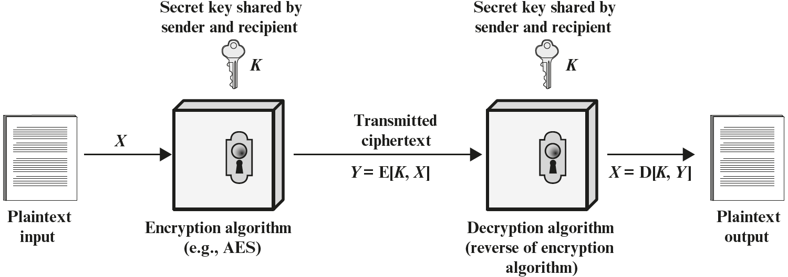
对称加密原理
2.1
对称加密的简化模型
Notes:
对称加密原理如图所示。
解释具体流程。
对称加密使用同样的密钥进行加密和解密。

Slide 6
对称加密原理：数学类比
2.1
Y=f(X, k)
X=f ⁻¹(Y, k)
注意：f很特别，只有知道k，才能求逆

Slide 7
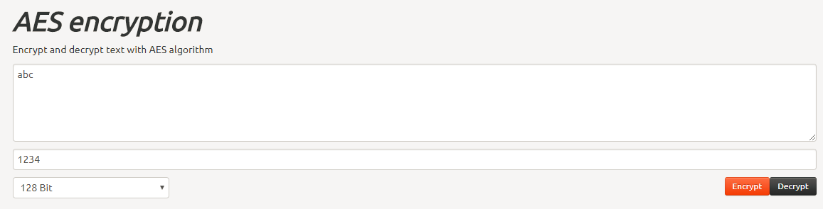
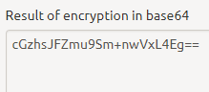
对称加密原理
2.1
abc:明文输入
密文输出
1234: 密钥key
加密例子

Slide 8
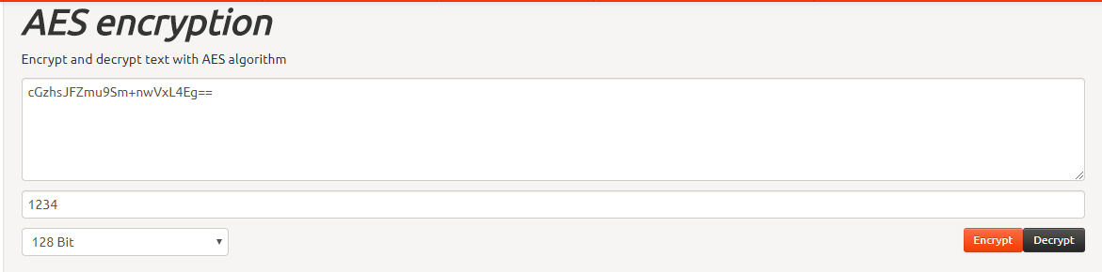
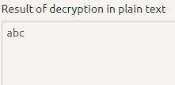
对称加密原理
2.1
明文输出
密文输入
1234: 密钥key
解密例子

Slide 9
对称加密原理：初步总结
一个对称加密方案由5 部分组成：
明文
加密算法
秘密密钥
密文
解密算法
Notes:
通过上面的图，我们可以总结出对称加密方案由5个部分组成：

Slide 10
对称加密原理：继续深入
加解密算法的关系:
Y = E(K, X)
X = D(K, Y)
则： X = D(K, E(K, X))
两个安全使用对称加密的要求：
一个够强(strong)的加密算法
密钥仅被发送者和接收者所知道
加密安全取决于密钥而非算法的保密性，即算法公开
发送者和接收者必须通过安全方式获取密钥并保证其安全性
Notes:
足够强的加密算法：发送1234，我用abcd来代替，显然，很容易破解。

Slide 11
历史：凯 撒 密 码
“如果需要保密，信中便用暗号，也即是改变字母顺序，使局外人无法组成一个单词。如果想要读懂和理解它们的意思，得用第4个字母置换第一个字母，即以D代A，余此类推。”
—— 苏维托尼乌斯, 罗马十二帝王传
Notes:
公元前100年左右
列举凯撒密码的例子说明对称加密算法。
凯撒密码：26个字母，选择偏移量，这个偏移量就是密钥。

Slide 12
历史：凯 撒 密 码（课堂练习）
明文：I WANT YOU（俄乌战争征兵）
A、B、C、D、E、F、G、H、I、J、K、L、M、N、O、P、Q、R、S、T、U、V、W、X、Y、Z
I -> L

Slide 13
历史：凯 撒 密 码
明文：I WANT YOU
密文：LZDQWBRX
密钥：3
Notes:
最终，加密后的消息如下面这行所示。我们总结一下，I Want you是原文，L ZDGW BRX就是密文。加密算法就是在字母表中移位。密钥就是移位的量。请问，如果我们要解密，应该怎么办？

Slide 14
思考：凯 撒 密 码 破 解
LZDQWBRX
简单方法：一个个尝试（暴力破解）
密钥空间是什么？
Notes:
{0，1，…，25}

Slide 15
维吉尼亚密码
维吉尼亚密码
不使用单一偏移量作为密钥
选择某一关键词并重复而得到密钥
关键词：和明文一样，英文字符串

Slide 16
维吉尼亚密码
ATTACKATDAWN
密钥：LEMON
密钥扩展：LEMONLEMONLE
0A、1B、2C、3D、4E、5F、6G、7H、8I、9J、10K、11L、12M、13N、14O、15P、16Q、17R、18S、19T、20U、21V、22W、23X、24Y、25Z

Slide 17
维吉尼亚密码
ATTACKATDAWN
LEMONLEMONLE
LXFOPVEFRNHR
如何破解？
0A、1B、2C、3D、4E、5F、6G、7H、8I、9J、10K、11L、12M、13N、14O、15P、16Q、17R、18S、19T、20U、21V、22W、23X、24Y、25Z
Notes:
26^12 = 95,428,956,661,682,176

Slide 18
维吉尼亚密码
暴力破解
密钥空间多大？
假定密钥长度未知，明文长度为L，密钥空间为26^{L}
26¹² = 95,428,956,661,682,176
Notes:
26^12 = 95,428,956,661,682,176

Slide 19
统计分析攻击
公元9世纪
阿拉伯
阿尔·肯迪

Slide 20
统计分析攻击举例
假设存在如下密文： UZQSOVUOHXMOPVGPOZPEVSGZWSZOPFPESXUDBMETSXAIZ
VUEPHZHMDZSHZOWSFPAPPDTSVPQUZWYMXUZUHSX
EPYEPOPDZSZUFPOMBZWPFUPZHMDJUDTMOHMQ
攻击分析 计算密文中相关字母的频率（见下表）
P和Z出现的频率最高，猜测P和Z是e和t
ZW组合出现的频率高，猜测ZW是th，ZWP是the
it was disclosed yesterday that several informal but direct contacts have been made with political representatives of the viet cong in moscow
P 13.33 Z 11.67 S 8.33 | U 8.33 O 7.50 M 6.67 | H 5.83 D 5.00 E 5.00 | V 4.17 X 4.17 F 3.33 | W 3.33 Q 2.50 T 2.50 | A 1.67 B 1.67 G 1.67…

Slide 21
思 考
暴力破解很难
但看似很安全的密码算法总会被攻破
到底有没有绝对安全（完美安全）的密码学算法呢？

Slide 22
一次一密密码系统
假定明文空间为
M=（m₀，m₁，…，m_{n-1}）
用下述算法
C_{i}=E_{ki}（m_{i}）=（m_{i} ⊕ k_{i}）0≤i<n
可以得出密文空间
C=（c₀，c₁，…，c_{n-1}）

Slide 23
一次一密密码系统：例子
M：8bit 二进制串
m_{i} = 00110011 ⊕
k_{i} = 11000111
c_{i} = 11110100

Slide 24
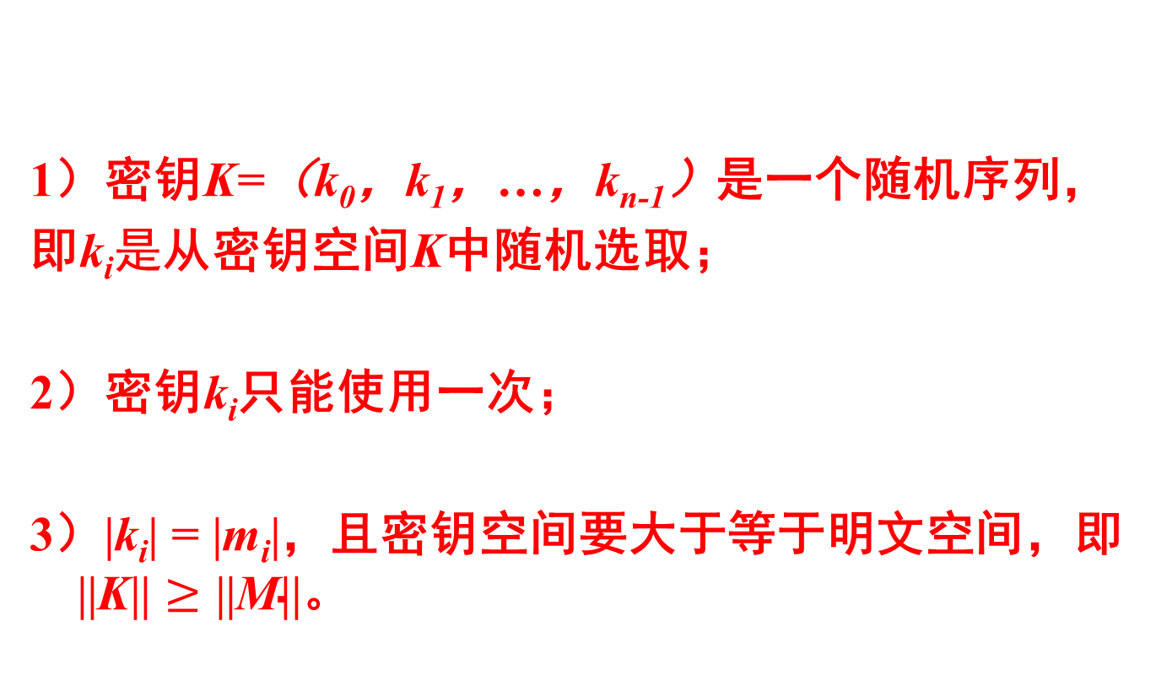
一次一密密码系统：要求
1）密钥K=（k₀，k₁，…，k_{n-1}）是一个随机序列，
即k_{i}是从密钥空间K中随机选取；
2）密钥k_{i}只能使用一次；
3）|k_{i}| = |m_{i}|，且密钥空间要大于等于明文空间，即||K|| $≥\text{||}\text{M}\text{|}$|。

Slide 25
一次一密密码系统：问题
3）|k_{i}| = |m_{i}|，不实用
逻辑很简单：
密钥k_{i}需要安全交换。
那既然能够安全交换k_{i}，为什么不直接安全交换m_{i}？

Slide 26
一次一密密码系统
1949年，香农证明了一次一密是完善保密加密。

Slide 27
一次一密密码系统
证明基本逻辑：在不知道密钥k的情况下，任何一个密文，都有无数个明文跟其相对应。
c = m₁ ⊕ k₁，破解，选择k₂
m₂ = c ⊕ k₂ ， m₂会是对应的明文吗？
k = m₂ ⊕ c， c = m₂ ⊕ k， m₂也可以产生c！
任意的明文，都可以产生密文c，且概率相等。
Notes:
密文和明文独立
举例子，如m1=attack at 8. m2 = attack at 9. 攻击者无法判断m2是不是正确的原始消息。

Slide 28
一次一密密码系统
明文空间M
密文空间C
m₁,m₂,m₃,…,m_{n}
P_{r}
P_{r}
P_{r}
c
P_{r}

Slide 29
凯撒密码等系统
明文空间M
密文空间C
m₁,m₂,m₃,…,m_{n}
P₁
P₃
P₂
非等概率映射！
P_{n}

Slide 30
一次一密密码系统：例子
重要观察：
1）密文也为8bit二进制串，对应明文空间中某一明文内容；
2） 所以，密文也可能是有意义的。
3） 如何区分明文和密文呢？
下一节，随机性
M：8bit 二进制串
m = 00110011 ⊕
k = 11000111
c = 11110100

Slide 31
数据加密小结
明文和密文空间
有意义的二进制编码
加密：随机映射
无意义的二进制编码

Slide 32
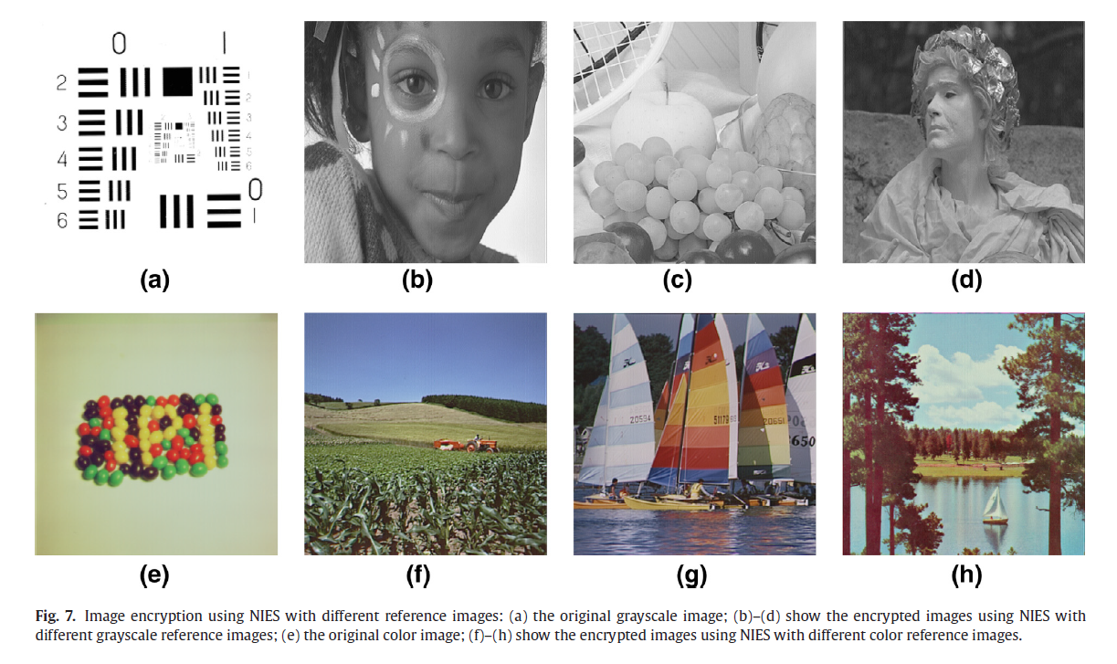
数据加密小结
图片来自论文：Image encryption: Generating visually meaningful encrypted images
Notes:
Information Science，2025

Slide 33
第二章 对称加密和消息机密性
2
2.1
对称加密原理
2.2
对称分组加密算法
2.3
随机数和伪随机数
2.4
流密码和RC4
2.5
分组密码工作模式
Notes:
如何将一次一密算法实用化？

Slide 34
随机数和伪随机数
2.3
在给多样的网络安全应用程序加密的过程中，随机数起了一个很重要的作用，一些网络安全算法基于密码的随机数。
随机数是专门的随机试验的结果
随机数在密码学方面应用广泛
防重放攻击的认证协议中
会话密钥
公钥的产生
一次一密的密钥流
以上应用为随机数列引起两种不同性质且不必要兼容的需求:随机性和不可预测性

Slide 35
随机数例子：一次一密
1）密钥K=（k₀，k₁，…，k_{n-1}）是一个随机序列，
即k_{i}从密钥空间K中随机选取；
2）密钥k_{i}只能使用一次；
3）密钥长度要等于明文长度，即| k_{i} |=| m_{i} |。

Slide 36
随机性
均匀随机选择的l长度的bit串
随机性指的是分布

Slide 37
随机数发生器
2.3.2
产生随机数有多种不同的方法。这些方法被称为随机数发生器
随机数最重要的特性是：它所产生的后面的那个数与前面的那个数毫无关系。
真正的随机数是使用物理现象产生的：比如掷钱币、骰子、转轮、使用电子元件的噪音、核裂变等。这样的随机数发生器叫做物理性随机数发生器。

Slide 38
随机数发生器：例子
集合{0，1}，从中随机选择一个数字
C语言中的rand() 行不行？
掷硬币
它所产生的后面的那个数与前面的那个数毫无关系：010111000110010110001

Slide 39
伪随机数发生器
这些数列是“似乎”随机的数，实际上是通过一个固定的、可以重复的计算方法产生的。不真正地随机，实际可计算，类似于随机数的统计特征。这样的发生器叫做伪随机数发生器
在真正关键性的应用中，比如在密码学中，需要真正的随机数
但密码学更需要伪随机数

Slide 40
伪随机性
并非均匀随机选择，而是按照分布D选择
但对于多项式时间攻击者，分布D和随机分布是不可区分的

Slide 41
伪随机数发生器：使用案列
假定明文空间为
M=（m₀，m₁，…，m_{n-1}）
用下述算法
C_{i}=E_{ki}（m_{i}）=（m_{i} ⊕ k_{i}）0≤i<n
可以得出密文空间
C=（c₀，c₁，…，c_{n-1}）
k_{i}是随机的

Slide 42
伪随机数发生器：使用案列
假定有一个短的真正随机数s
使用算法
G(s)生成伪随机数p，| s | << | p |
执行加密：d_{i} = m_{i} ⊕ p_{i}
p_{i}是伪随机的

Slide 43
伪随机数发生器：使用案列
p_{i}是伪随机的
对于多项式时间攻击者， p_{i}和k_{i}不可区分，
因此，d_{i} = m_{i} ⊕ p_{i} 和 c_{i} = m_{i} ⊕ k_{i} 不可区分。
这样就是实现了实用的加密算法。

Slide 44
伪随机数发生器：实用性解释
如何克服一次一密的3个苛刻要求？
伪随机代替真随机，多项式时间攻击者无法区分。
❖ k_{i}只使用一次。| p |长度非常长，若每个明文的长度固定为L。将p分为若干长度为L的等份。加密一次丢弃一个即可。
⬥ | p |长度非常长，可以认为||K|| = ||M||。

Slide 45
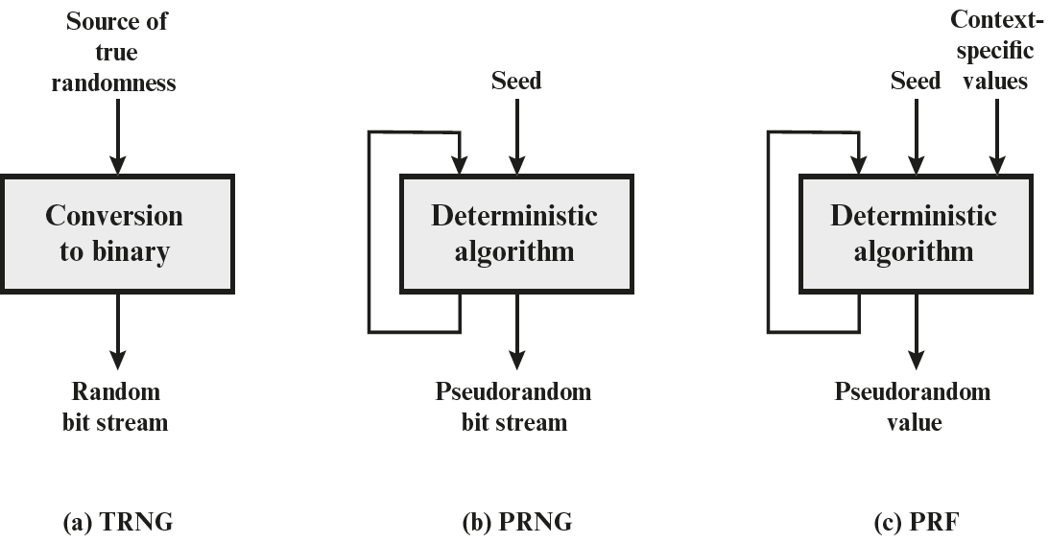
真伪随机数发生器
真随机数发生器将一个有效的随机源作为输入端，这个源被称为熵源
从计算机物理环境得到，并且包含按键时序特性，磁盘的电气活动，鼠标移动和瞬间的系统时钟
熵源作为一个算法的输入端来产生随机二进制数输出
真随机数发生器能够简单的引入一个模拟源的转换来进行二进制输出
真随机数发生器包含了附加的操作来克服来源中的偏移

Slide 46
真伪随机数发生器
伪随机数发生器: 一种算法被用来生产一个开路型比特流被称为PRNG （pseudo-random number generator ）。 一个开路型比特流的常见应用是作为输入端来输入对称的密码流。
伪随机数生成器采用一个不变值作为输入端，这个不变值称为种子，并且运用了确定的算法来产生一系列的输出比特。
算法的结果通过回馈途径送到输入端
输出比特流仅仅被输入价值所决定，并且种子能够产生全部的比特流

Slide 47
真伪随机数发生器
伪随机函数(PRF) : PRF 被用来生产一些固定长度的伪随机比特串。例如对称的加密密钥和随机数。典型的PRF采用种子加上下文中特定的价值作为输入端，例如用户名ID和应用ID。
PRNG与PRF：相同的算法能被双方所应用；两者都需要一个种子，并且双方都必须呈现出随意性和不可预测性；一个PRNG 应用也可以运用上下文特定的输入端。

Slide 48

随机性判定标准
一般情况下，随机数列生成过程中要注意的问题就是这一系列数据在严格统计意义上来说是要随机的。
如何验证一个序列数是否是随机的？

Slide 49
随机性判定标准
均匀分布：在一定次序或者系列上的比特的分布要均匀分配。1 和 0 出现的频率必须大致相同
独立 ：在同一序列上，没有一个数字能影响和干涉其他数字。

Slide 50
不可预测性
在一个真正的随机数列中，每一个统计出的数字将会独立于其他数字，因此这个数字是不可预测的
保证攻击者无法根据早期得到的数据预测未来的数据
真正的随机数字不能总被使用
一些算法能够产生呈现出随机的数列

Slide 51
随机性测试
NIST 15种测试方法
1. 频率检验（Frequency Test）
2. 块内频数检验（Frequency Test within a Block）
3. 游程检验（Runs Test）
4. 块内最长游程检验（Test for the Longest Run of Ones in a Block）
5. 二元矩阵秩检验（Binary Matrix Rank Test）

Slide 52
随机性测试
6. 离散傅里叶变换检验（Discrete Fourier Transform (Spectral) Test
7. 非重叠模块匹配检验（Non-overlapping Template Matching Test）
8. 重叠模块匹配检验（Overlapping Template Matching Test）
9. Maurer 的通用统计检验（Maurer's“Universal Statistical”Test）

Slide 53
随机性测试
10. Lempel-Ziv压缩检验 （Lempel-Ziv Compression Test）
11. 线性复杂度检验（Linear Complexity Test）
12. 序列检验（Serial Test）
13. 近似熵检验（Approximate Entropy Test）
14. 累加和检验（Cumulative Sums (Cusum) Test）
15. 随机游动检验（Random Excursions Test）

Slide 54
PRNG算法设计
近年来密码PRNG 已经成为许多研究中的研究对象，并且已经发展成一个更加多样性的算法。这些算法大致被分为如下两大类：
为特定目的建造的算法:被作为生产伪随机比特流的目的
基于现存密码算法的算法：密码算法起了一个随机输入的作用
对称分组密码
非对称密码
散列函数和信息鉴定编码

Slide 55
拓展思考
伪随机数生成器真的存在吗？
无法证明。
如果单向函数存在，可构造出可证明安全的伪随机数生成器。
伪随机数生成器可构造出可证明安全的伪随机函数。

Slide 56
拓展思考
伪随机数生成器：构造出可证明安全的流密码
伪随机函数：构造出可证明安全的分组密码
所以，密码学的原始依赖：单向函数

Slide 57
拓展思考
为什么要用分组加密算法构造伪随机数生成器？
自相矛盾？

Slide 58
拓展思考
这是由于由伪随机函数构造的分组加密效率非常低。实用的对称分组加密算法如AES等都基于另外思路实现的。
经过几十年的检验，AES算法均安全，而且加密结果具有很好的随机性，所以用AES算法等作为伪随机数发生器。

Slide 59
拓展思考
另外思路：无法进行数学证明的方法（但是在背后有数学原理，不完全是凭直觉！）
密码学的局限！需要更多研究突破！

Slide 60
第二章 对称加密和消息机密性
2
2.1
对称加密原理
2.2
对称分组加密算法
2.3
随机数和伪随机数
2.4
流密码和RC4
2.5
分组密码工作模式

Slide 61
流密码和RC4
2.4
在对称密码体制中，按照加密时对明文处理方式的不同，可分为分组密码和流密码
流密码亦称为序列密码 ，是将待加密的明文分成连续的字符或比特，然后用相应的密钥流对之进行加密，密钥流由种子密钥通过密钥流生成器产生，密钥流可以方便地利用以移位寄存器为基础的电路来产生
特点：实现简单，加密速度快，错误传播低

Slide 62
流密码和RC4
分组密码每次处理一个输入元素分组， 并为每个输入分组产生一个输出分组
流密码连续处理输入元素，在运行过程中，一次产生一个输出元素
分组密码需要字节填充，流密码不需要

Slide 63
流密码基本原理
2.4.1
典型的流密码一次加密一个字节的明文，尽管流密码可能设计成一次操作一个比特或者比字节大的单位
种子密钥K
原理
通过随机数发生器产生性能优良的伪随机序列（密钥流），使用该序列加密信息流（逐比特加密），得到密文序列。
伪随机数发生器
（密钥流产生器）
密钥流k_{i}
明文流m_{i}
密文流c_{i}
加密变换

Slide 64
流密码基本原理
种子密钥K
明文序列: m= m₁ m₂ m₃ …;
密钥序列: k=k₁ k₂ k₃ …;
密文序列: c= c₁c₂ c₃ …;
加密变换: c_{i}=E(k_{i},m_{i}) (i=1,2,3,…);
解密变换: m_{i}=D(k_{i}, c_{i}) (i=1,2,3,…).
伪随机数发生器
（密钥流产生器）
密钥流K_{i}
明文流m_{i}
密文流C_{i}
加密变换

Slide 65
流密码基本原理
k
安全信道
k
密钥流
生成器
密钥流
生成器
k_{i}
k_{i}
E(k_{i},m_{i})
信道
D(k_{i},c_{i})
m_{i}
c_{i}
c_{i}
m_{i}

Slide 66
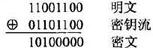
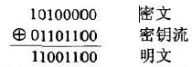
举 例
如果生成器产生的下一字节是01101100. 明文的下一字节是11001100. 那么得到的密文字节是:
解密需要同一伪随机序列:

Slide 67
设计流密码原则
密钥流应该有一个长周期
伪随机数生成器使用一个函数产生一个实际上不断重复的确定比特流
这个重复的周期越长，密码破解就越困难
密钥流应该尽可能地接近其随机数流的性质
密钥流表现得越随机，密文就越随机化，破译就越困难
伪随机数生成器的输出受输入密钥值控
为了抵抗穷举攻击，这个密钥必须非常长
就当前的科技水平，需要至少512比特长度的密钥

Slide 68
流密码的时变性
时变性：随时间而变化
流密码内部状态随时间变化，通过加密器和解密器中的记忆元件得以保证
密钥流中的元素的产生由i时刻的流密码内部状态（ ）种子密钥（k）决定 ，即
加密变换 与解密变换 也和i时刻的流密码内部状态有关

Slide 69
几种常见的流密码算法
A5算法
法国，欧洲数字蜂窝移动电话系统（GSM）中使用的序列密码加密算法
3个LFSR（线性反馈移位寄存器），移位寄存器的长度分别是19、22和23
Rambutan算法
英国的算法，由通信电子安全组织设计
5个LFSR组成，每个LFSR长度大约为80-级
SEAL算法
IBM公司的Phil Rogaway和Don Coppersmith设计的一种易于用软件实现的序列密码
是一个伪随机函数簇
RC4算法
由Ron Rivest于1987年为RSA数据安全公司设计的可变密钥长度的序列密码，广泛用于商业密码产品中

Slide 70
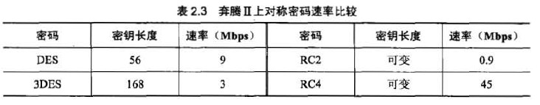
流密码与分组密码比较
对于需要加密/解密数据流的应用，比如在数据通信信道或者浏览器/网络链路上，流密码是较好的选择
对于处理数据分组的应用，比如文件传递、电子邮件和数据库， 分组密码可能更合适
这两种密码都可以在几乎所有的应用中使用

Slide 71
2.4.2 RC4 算法
RC4加密算法是大名鼎鼎的RSA三人组中的头号人物Ron Rivest在1987年设计的密钥长度可变的流加密算法
软件加密速度很快
网络浏览器和服务器之间的通信定义的SSL/TLS标准中使用了RC4
802.11WLAN中应用了RC4
RC4原本是被RSA Security公司当做商业秘密，但在1994年9月，该算法被公布在因特网上，不再是秘密

Slide 72
RC4算法
算法简单有效
可变密钥长度（一般至少为128bit）
基于字节的流加密算法
密钥流与明文/密文进行异或运算
一次一个字节

Slide 73
思考：如何实现一个类似RC4算法
基于字节的流加密算法
密钥流与明文/密文进行异或运算
一次一个字节（8bit）
用一个数组保存0-255的值
抛硬币，产生0或1。抛8次，决定数组下标。
读取对应数组内容，同明文异或。

Slide 74
思考：如何实现一个类似RC4算法
用一个数据保存0-255的值
抛硬币，产生0或1。抛8次，随机决定数组下标。
读取对应数据内容，同明文异或。
那解密呢？

Slide 75
RC4算法
密钥调度算法
初始化S数组，S[0]=0，S[1]=1, …… , S[255]=255
T是临时数组，K是密钥
算法： //若密钥K 的长度为256 比特，则T =K ，否则对于keylen 字节长度的密钥，从K 复制前keylen 个元素，然后一直重复K 直到填满T。
for i = 0 to 255 do
S[i] = i
T[i] = K[i mod keylen]
j = 0
for i = 0 to 255 do
j = (j + S[i] + T[i]) (mod 256)
swap (S[i], S[j])
密钥调度：随机洗牌
Notes:
洗扑克，类比

Slide 76
RC4算法
随机数生成算法//选代S[i]的所有元素，并对每个S[i]根据S 的当前结构指定的方案将S[i]与S 中的另一个字节交换。到达S[255]之后，流程继续， 重新从S[0]开始
i = j = 0
for each message byte M_{i}（C_{i}）
i = (i + 1) (mod 256)
j = (j + S[i]) (mod 256)
swap(S[i], S[j])
t = (S[i] + S[j]) (mod 256)
k = S[t]
C_{i} = M_{i} ⊕ k （ M_{i} = C_{i} ⊕ k ）
随机洗牌
加密
解密

Slide 77
RC4算法 例子

Slide 78
密钥调度算法KSA
RC4算法例子
然后利用如下循环构建实际的S数据表：
j:=0;
for i=0 to 7 do
j:=(j+S(i)+T(i)) mod 8;
swap(S(i),S(j));
该循环以j=0和i=0开始。使用更新公式后j为： j=(0+S(0)+K(0)) mod 8=5
S数据表的第一个操作是将S(0)与S(5)互换。

Slide 79
RC4算法例子
索引i加1后，j的下一个值为：
j=(5+S(1)+T(1)) mod 8=(5+1+6) mod 8=4
即将S数据表的S(1)和S(4)互换：

Slide 80
伪随机数生成算法PRGA
RC4算法例子
这样数据表S就可以用来生成随机的密钥流序列。从j=0和i=0开始，RC4如下计算第一个密钥字：
i=(i+1) mod 8=(0+1) mod 8 =1
j=(j+s(i)) mod 8=(0+s(1)) mod 8=(0+4) mod 8=4 swap S(1)和S(4)

Slide 81
RC4算法例子
然后如下计算t和k:
t=(S(j)+S(i)) mod 8=(S(4)+S(1)) mod 8=(1+4) mod 8=5
k=S(t)=S(5)=6
第一个密钥字为6，其二进制表示为0110。反复进行该过程，直到生成的二进制的数量等于明文位的数量。

Slide 82
作业
编程实现RC4算法。

Slide 83
对称分组加密算法
2.2
最常用的对称加密算法是分组密码
分组密码处理固定大小的分组明文输入， 且对每个明文分组产生同等大小的密文分组
三种典型代表
数据加密标准（data encryption standard， DES）
三重数据加密标准（ triple DES， 3DES)
高级加密标准（advanced encryption standard， AES)

Slide 84
现代对称加密算法
2.2
针对安全性的一般设计原则
混淆和扩散是由香农提出的设计密码系统的两个基本方法，目的是抗击敌手对密码系统的统计分析。
混淆原则(confusion)：混淆就是将密文与密钥之间的统计关系变得尽可能复杂
扩散原则(diffusion)：扩散就是让明文中的每一位影响密文中的许多位，或者说让密文中的每一位受明文中的许多位的影响

Slide 85
现代对称加密算法
2.2
编制原理
代替(substitution)：明文的每个元素都映射到另外一个元素
置换(permutation)：明文的元素都被再排列（炒鸡蛋）
乘积体制(product system)：包括多级代替和置换组合

Slide 86
对称分组加密算法
2. 2
两种基本架构
Feistel结构
SPN结构
L_{i-1}
R_{i-1}
K_{i}
⊕
F
L_{i} = R_{i-1}
R_{i} = L_{i-1} ⊕ F(R_{i-1}, K_{i})

Slide 87
对称分组加密算法
2.2
两种基本架构
Feistel结构
SPN结构

Slide 88
两种结构的关系
2.2
两种基本架构
Feistel结构中的F函数实现了S操作和P操作
每次只针对一半的数据进行处理，效率低
目前主流的对称分组加密都采用SPN结构
L_{i-1}
R_{i-1}
K_{i}
⊕
F
L_{i} = R_{i-1}
R_{i} = L_{i-1} ⊕ F(R_{i-1}, K_{i})

Slide 89
Feistel结构
2.2
由IBM的Feistel于1973年提出
早期的对称加密算法都基于这种结构实现
混淆->代替（明文元素或元素组被唯一地替换为相应的密文元素或元素组）
扩散->置换（明文元素出现的顺序变了）

Slide 90
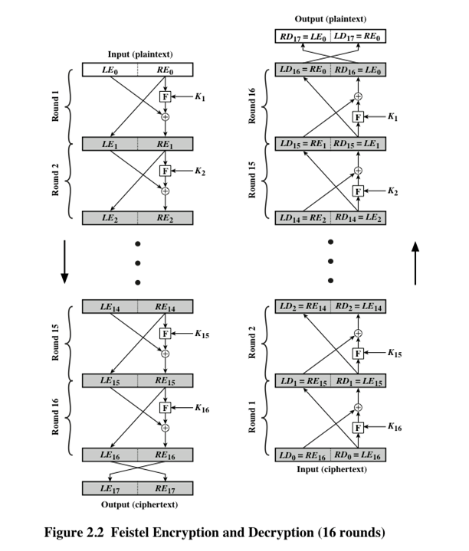
Feistel结构定义
Feistel 的加密和解密

Slide 92
Feistel结构要点
2.2
结构要点
一共进行16轮，每轮结构相同（乘积密码体制）
每一轮左右交换（置换效果），左边交换至右边时需与F函数结果进行异或操作，置换
F函数体现代替和置换操作
每一轮中的K_{i}不同， K_{i}由密钥K产生
最后一轮结束后， 再进行左右交换
加密和解密结构完全相同

Slide 93
Feistel单轮加密
加密: L_{i} = R_{i-1}; R_{i} = L_{i-1}⊕F(R_{i-1},K_{i})

Slide 94
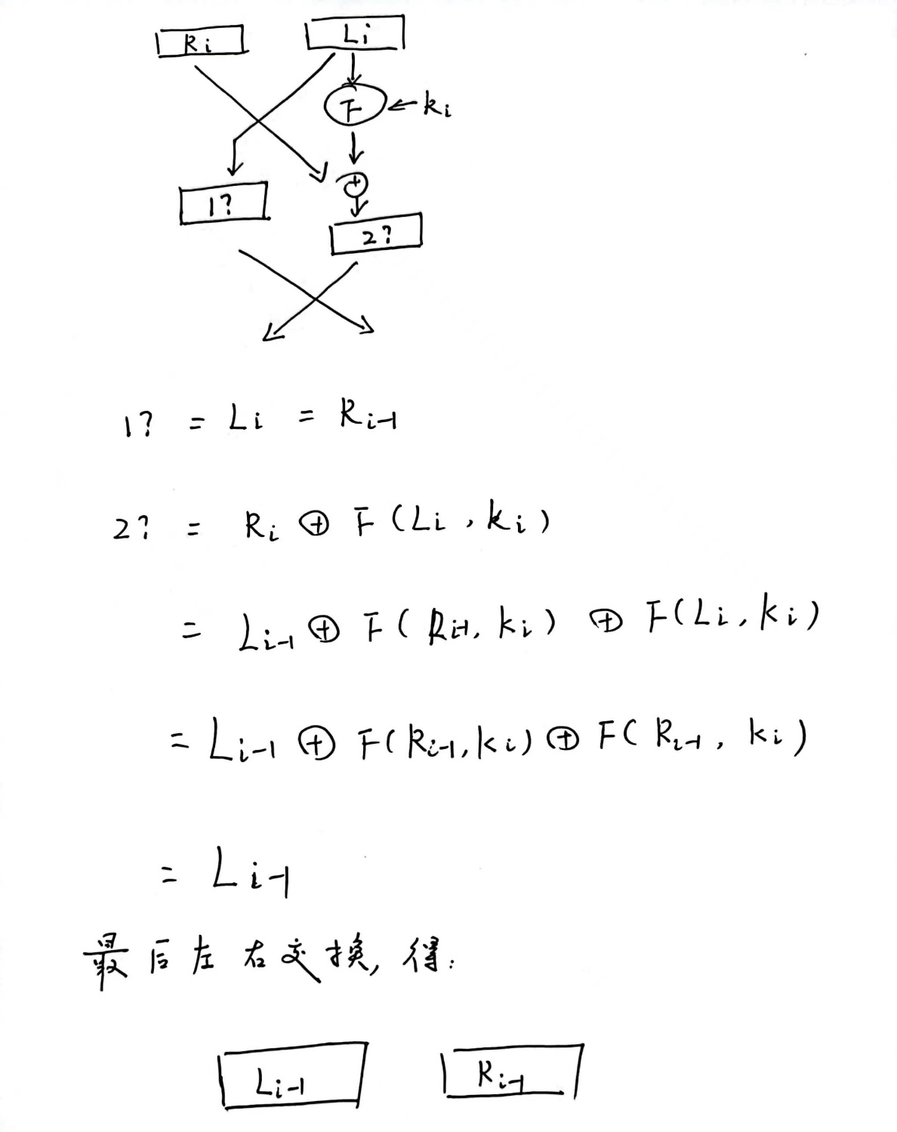
Feistel单轮解密练习
关键步骤：
左右交换
相同元素异或计算后为0

Slide 95
Feistel密码结构思想
基本思想:用简单的乘积密码来近似表达大尺寸的替换变换
多个简单算法的结合得到的加密算法比任何一个部分算法都要强
交替使用替代和置换
混淆( confusion) 和发散(diffusion) 概念的应用

Slide 96
Feistel加密特点
分组大小：分组越大安全性越高，但性能下降，广泛用128位分组
密钥位数：密钥越大安全性越高，但性能下降，广泛采用64位的密钥，但现在已经不够用，增加到128位
迭代轮数：典型16步
子钥产生算法：算法越复杂，就增加密码分析的难度
轮函数。函数越复杂，就增加密码分析的难度
快速软件实现，包括加密和解密算法
结构简单，易于分析，便于掌握算法的安全性

Slide 97
SPN结构
S变换起到混淆的作用； P变换起到扩散的作用
SPN结构也是一种特殊的迭代密码 。SPN结构和Feistel结构相比，可以得到更快速的扩散，但是SPN密码的加解密通常不相似。

Slide 98
数据加密标准 DES
2.2.1
美国IBM公司的沃尔特.塔奇曼和卡尔.迈歇尔1971-1972年研制成功
1975年3月公开发表，1977年1月15日由美国国家标准局颁布为联邦数据加密标准（Data Encryption Standard），于1977年7月15日生效
主要应用领域：商用和计算机通信
DES的出现是密码史上的一个创举，是第一个公开发表的算法，任人测试、研究和分析，安全性完全依赖于密钥的保密

Slide 99
数据加密标准 DES
数据加密标准 DES 属于常规密钥密码体制，是一种分组加密算法，是针对二进制编码数据设计的。
在加密前，先对整个明文进行分组。每一个组长为 64 bit。
然后对每一个 64 bit 二进制数据进行加密处理，产生一组 64 bit 密文数据。
最后将各组密文串接起来，即得出整个的密文。
使用的密钥为 64 bit（实际密钥长度为 56 bit，有 8 bit 用于奇偶校验)，密钥可以是任意的56位的数，且可在任意的时候改变。
解密和加密过程相似，加密和解密用的是同一算法，只是密钥的顺序正好相反。
所有的保密性依赖于密钥。

Slide 100
DES 算法结构图
64位明文
DES算法的入口参数有3个：Key、Data和Mode（加密或者解密）。
初始置换IP
迭代过程(16轮)
末置换IP⁻¹
64位密文

Slide 101
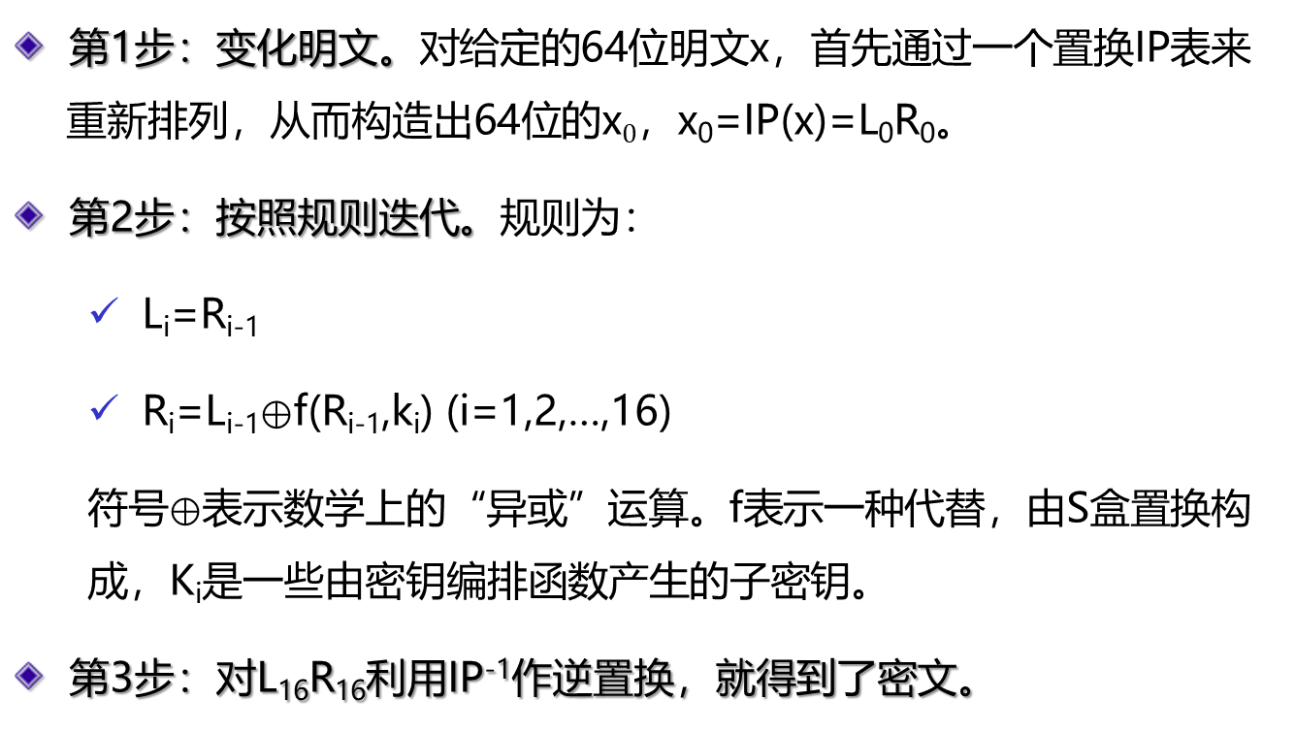
DES 算法步骤
第1步：变化明文。对给定的64位明文x，首先通过一个置换IP表来重新排列，从而构造出64位的x$0$，x₀=IP(x)=L₀R₀。
第2步：按照规则迭代。规则为：
L_{i}=R_{i-1}
R_{i}=L_{i-1}⊕f(R_{i-1},k_{i}) (i=1,2,…,16)
符号⊕表示数学上的“异或”运算。f表示一种代替，由S盒置换构成，K_{i}是一些由密钥编排函数产生的子密钥。
第3步：对L₁₆R₁₆利用IP⁻¹作逆置换，就得到了密文。

Slide 102
输入
明文 X (64 bit)
IP
X₀ 的左半边
(32 bit)
X₀ (64 bit)
X₀ 的右半边
(32 bit)
L₀
R₀
⊕
f
K₁ (48 bit)
L₁ = R₀
R₁ = L₀⊕ f (R₀, K₁)
⊕
f
K₂ (48 bit)
L₂ = R₁
R₂ = L₁⊕ f (R₁, K₂)
L₁₅ = R₁₄
R₁₅ = L₁₄⊕ f (R₁₄, K₁₅)
⊕
f
K₁₆ (48 bit)
注意，最后一轮没有左右交换！
R₁₆ = L₁₅⊕ f (R₁₅, K₁₆)
L₁₆ = R₁₅
R₁₆L₁₆ (64 bit)
IP⁻¹
输出
密文 Y (64 bit)

Slide 103
DES加密过程
1) 对明文分组 ，如最后一组不满64位，可填充数字(填充位、指示符)；
2) 对分组进行初始IP置换，并分成左右两部分L₀和R₀，各32位；
3) 子密钥生成：
① PC-1置换（64位变为56位，并变换位置）,分为左右两部分C₀、 D₀ , 各28位；
for i=1 to 16
{ ②、循环移位；
③、PC-2置换（56位变为48位）记为 K_{i}；}
4) 16 轮迭代变换：
for i=1 to 16
{ L_{i}＝R_{i－1} ；
R_{i}＝L_{i－1} ⊕ f (R_{i－1}，K_{i})；（ f ：扩展置换、S盒替换、P盒置换）；
i＝i+1 ； }
5) 末置换IP⁻¹ 。

Slide 104
输入（64位）
58 50 42 34 26 18 10 2
60 52 44 36 28 20 12 4
62 54 46 38 30 22 14 6
64 56 48 40 32 24 16 8
57 49 41 33 25 17 9 1
59 51 43 35 27 19 11 3
61 53 45 37 29 21 13 5
63 55 47 39 31 23 15 7
初始变换IP
输出（64位）
L0（32位）
R0（32位）

Slide 105
IP过程例子
M = 0000 0001 0010 0011 0100 0101 0110 0111 1000 1001 1010 1011 1100 1101 1110 1111
IP = 1100 1100 0000 0000 1100 1100 1111 1111 1111 0000 1010 1010 1111 0000 1010 1010

Slide 106
DES算法练习
假定输入为64bits的1，子密钥k_{i}为48bits的1，进行DES一轮加密运算。
初始置换后结果为多少？

Slide 107
一轮迭代
32 bits
32 bits
L_{i-1}
R_{i-1}
E-盒置换
48
K_{i} ( 48bits)
F
S-盒代替
32
P-盒置换
L_{i}＝R_{i-1}
R_{i}=L _{i-1} F(R_{i-1} ,K_{i} )
32 bits
32 bits

Slide 108
扩展置换(E)
32 | 1 | 2 | 3 | 4 | 5
4 | 5 | 6 | 7 | 8 | 9
8 | 9 | 10 | 11 | 12 | 13
12 | 13 | 14 | 15 | 16 | 17
16 | 17 | 18 | 19 | 20 | 21
20 | 21 | 22 | 23 | 24 | 25
24 | 25 | 26 | 27 | 28 | 29
28 | 29 | 30 | 31 | 32 | 1

Slide 109
扩展置换(E)
将R_{i}从32位扩展到48位
目的：输入的每一位影响下一步的两个替换，使得输出对输入的依赖性传播得更快，密文的每一位都依赖于明文的每一位
1 2 3 4
5 6 7 8
32
48
1 2 3 4
5 6 7 8
1 2 3 4 5 6 7 8 9 10 11 12 13 14 ……46 47 48
32 1 2 3 4 5 4 5 6 7 8 9 8 9…. 31 32 1

Slide 110
扩展置换(E)例子
R0 = 1111 0000 1010 1010 1111 0000 1010 1010
E(R0) = 011110 100001 010101 010101 011110 100001 010101 010101

Slide 111
DES算法练习
假定输入为64bits的1，子密钥k_{i}为48bits的1，进行DES一轮加密运算。
E盒置换后结果为多少？

Slide 112
S盒代替
将48比特压缩成32比特
R_{i-1} (32 bits)
E
48 bits
K_{i} ( 48bits)
S₁
S₂
S₃
S₄
S₅
S₆
S₇
S₈

Slide 113
S盒代替
b₁ b₂ b₃ b₄ b₅ b₆
输入6比特: b₁b₂b₃b₄b₅b₆
输出4比特：S(b₁b₆ , b₂b₃b₄b₅)
S₁
 |  | 0 | 1 | 2 | 3 | 4 | 5 | 6 | 7 | 8 | 9 | 10 | 11 | 12 | 13 | 14 | 15
S1 | 0 | 14 | 4 | 13 | 1 | 2 | 15 | 11 | 8 | 3 | 10 | 6 | 12 | 5 | 9 | 0 | 7
 | 1 | 0 | 15 | 7 | 4 | 14 | 2 | 13 | 1 | 10 | 6 | 12 | 11 | 9 | 5 | 3 | 8
 | 2 | 4 | 1 | 14 | 8 | 13 | 6 | 2 | 11 | 15 | 12 | 9 | 7 | 3 | 10 | 5 | 0
 | 3 | 15 | 12 | 8 | 2 | 4 | 9 | 1 | 7 | 5 | 11 | 3 | 14 | 10 | 0 | 6 | 13
S2 | 0 | 15 | 1 | 8 | 14 | 6 | 11 | 3 | 4 | 9 | 7 | 2 | 13 | 12 | 0 | 5 | 10
 | 1 | . | . | .. | .. | .. | ..
 | 2
 | 3
举例： S ₁( 100110 ) = 1000

Slide 114
S盒代替
举例： S₁( 100110 ) = 1000
S₁(000001) = ?
S₁(100110 ⊕ 000001) = ?
0000
0010

Slide 115
DES算法练习（1）
为什么S盒一定要为非线性变换？
课后作业：习题2.6

Slide 116
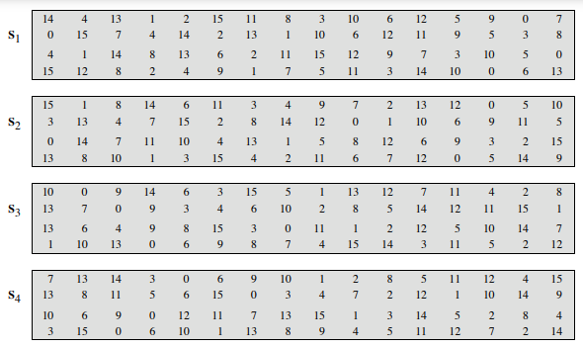
S盒代替

Slide 117
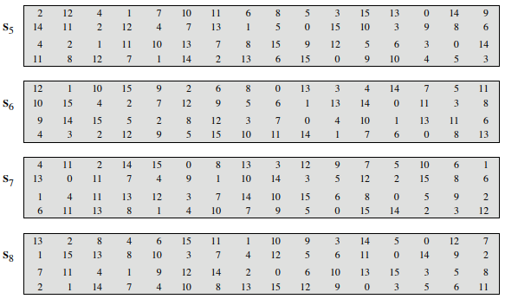
S盒代替

Slide 118
DES算法练习
假定输入为64bits的1，子密钥k_{i}为48bits的1，进行DES一轮加密运算。
S盒置换后结果为多少？

Slide 119
P-盒置换
32比特输入，32比特输出
P-盒的输出：
16 | 7 | 20 | 21 | 29 | 12 | 28 | 17
1 | 15 | 23 | 26 | 5 | 18 | 31 | 10
2 | 8 | 24 | 14 | 32 | 27 | 3 | 9
19 | 13 | 30 | 6 | 22 | 11 | 4 | 25

Slide 120
DES算法练习
假定输入为64bits的1，子密钥k_{i}为48bits的1，进行DES一轮加密运算。
P盒置换后结果为多少？

Slide 121
置换码组 输入（64位）
40 8 48 16 56 24 64 32
39 7 47 15 55 23 63 31
38 6 46 14 54 22 62 30
37 5 45 13 53 21 61 29
36 4 44 12 52 20 60 28
35 3 43 11 51 19 59 27
34 2 42 10 50 18 58 26
33 1 41 9 49 17 57 25
逆初始变换IP⁻¹
输出（64位）

Slide 122
DES算法练习
假定输入为64bits的1，子密钥k_{i}为48bits的1，进行DES一轮加密运算。
最后的输出为多少？

Slide 123
子密钥的生成
密钥 K, 64 bits
PC-1
28
28
C₀
D₀
LS₁
LS₁
C₁
D₁
PC-2
K₁(48bits)
LS₂
LS₂
C₂
D₂
PC-2
K₂(48bits)
LS₁₆
LS₁₆
C₁₆
D₁₆
PC-2
K₁₆(48bits)

Slide 124
子密钥的生成
PC1选位表
57 | 49 | 41 | 33 | 25 | 17 | 9 | 1 | 58 | 50 | 42 | 34 | 26 | 18
10 | 2 | 59 | 51 | 43 | 35 | 27 | 19 | 11 | 3 | 60 | 52 | 44 | 36
63 | 55 | 47 | 39 | 31 | 23 | 15 | 7 | 62 | 54 | 46 | 38 | 30 | 22
14 | 6 | 61 | 53 | 45 | 37 | 29 | 21 | 13 | 5 | 28 | 20 | 12 | 4
从64位密钥中选位出56位（8位作为奇偶校验位）
拆分：56 bits 的密钥分成两部分，Ci , Di，各28bits

Slide 125
子密钥的生成
C_{i}
D_{i}
移位(LS)
移位(LS)
压缩置换(PC)
K_{i}
C_{i+1}
D_{i+1}

Slide 126
子密钥的生成
循环左移：根据迭代的轮数，分别循环左移一位或两位
1 | 2 | 3 | 4 | 5 | 6 | 7 | 8 | 9 | 10 | 11 | 12 | 13 | 14 | 15 | 16
1 | 1 | 2 | 2 | 2 | 2 | 2 | 2 | 1 | 2 | 2 | 2 | 2 | 2 | 2 | 1
压缩置换PC2（置换选择）：从56bits中选择48bits
14 | 17 | 11 | 24 | 1 | 5 | 3 | 28 | 15 | 6 | 21 | 10
23 | 19 | 12 | 4 | 26 | 8 | 16 | 7 | 27 | 20 | 13 | 2
41 | 52 | 31 | 37 | 47 | 55 | 30 | 40 | 51 | 45 | 33 | 48
44 | 49 | 39 | 56 | 34 | 53 | 46 | 42 | 50 | 36 | 29 | 32

Slide 127
DES 的保密性
DES 的保密性仅取决于对密钥的保密，而算法是公开的。
DES 是世界上第一个公认的实用密码算法标准，它曾对密码学的发展做出了重大贡献。
目前较为严重的问题是 DES 的密钥的长度。
现在已经设计出来搜索 DES 密钥的专用芯片。

Slide 128
DES的雪崩效应
雪崩效应是指明文或者密钥的微小变化将对密文产生很大的影响。特别地，明文或密钥的某一位发生变化将会导致密文的很多位发生变化。雪崩效应是任何好的密码算法必须具备的一个性质。
DES的雪崩效应较强

Slide 129
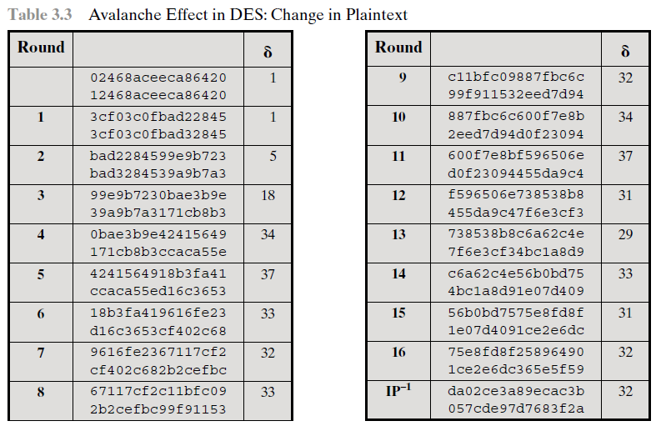
DES的雪崩效应

Slide 130
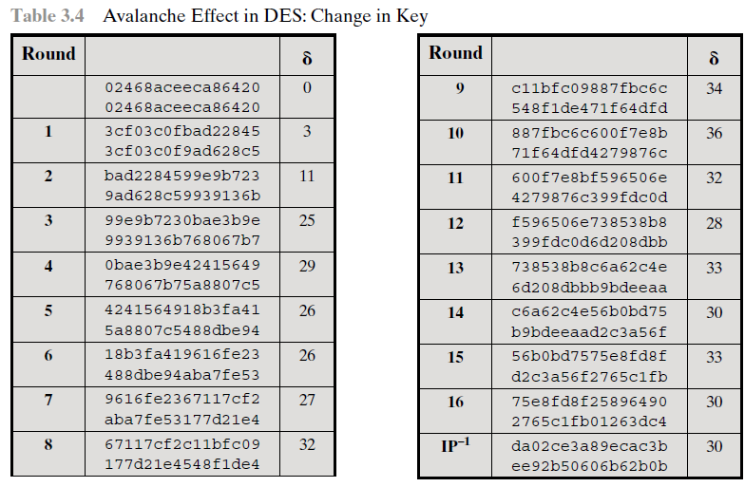
DES的雪崩效应
0f1571c947d9e859
1f1571c947d9e859

Slide 131
DES 的明显缺点
DES 实际上就是一种单字符替代，而这种字符的长度是 64 bit。
对于 DES 算法，相同的明文就产生相同的密文。这对 DES 的安全性来说是不利的。
为了提高 DES 的安全性，可采用加密分组链接的方法。

Slide 132
DES的安全性分析
穷举破译（暴力搜索）
差分密码分析
线性密码分析

Slide 133
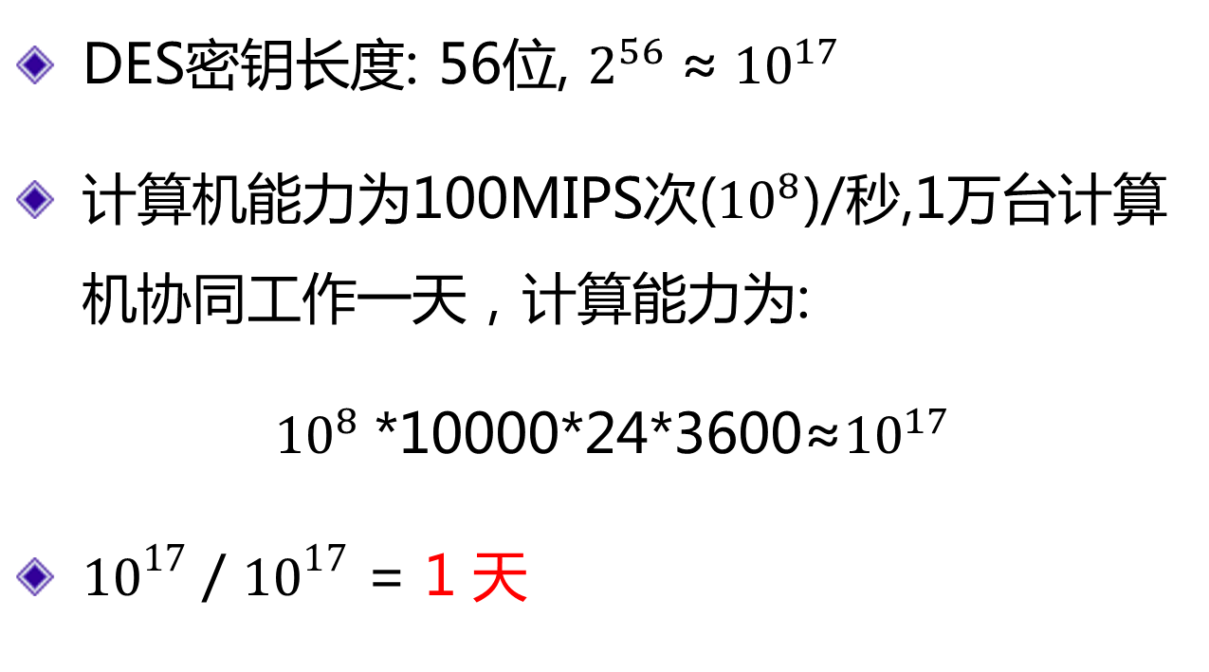
DES: 穷举破译
DES密钥长度: 56位, $2^{56}$≈ ${10}^{17}$
计算机能力为100MIPS次(${10}^{8}$)/秒,1万台计算机协同工作一天，计算能力为:
${10}^{8}$*10000*24*3600≈${10}^{17}$
${10}^{17}$/ ${10}^{17}$ = 1 天

Slide 134
DES: 穷举破译（续）
在CRYPTO’93上，Session和Wiener给出了一个非常详细的密钥搜索机器的设计方案，这个机器基于并行运算的密钥搜索芯片，所以16次加密能同时完成。此芯片每秒能测试5000万个密钥，用5760个芯片组成的系统需要花费10万美元，它平均用1.5天左右就可找到DES密钥。

Slide 135
DES: 穷举破译（续）
1997年1月28日，美国的RSA数据安全公司在RSA安全年会上公布了一项“秘密密钥挑战”竞赛，其中包括悬赏1万美元破译密钥长度为56比特的DES。美国克罗拉多洲的程序员Verser从1997年2月18日起，用了96天时间，在Internet上数万名志愿者的协同工作下，成功地找到了DES的密钥，赢得了悬赏的1万美元。

Slide 136
DES: 穷举破译（续）
1998年7月电子前沿基金会（EFF）使用一台25万美元的电脑在56小时内破译了56比特密钥的DES。
1999年1月RSA数据安全会议期间，电子前沿基金会用22小时15分钟就宣告破解了一个DES的密钥。

Slide 137
Time to break a code (10⁶ decryptions/µs)

Slide 138
DES: 差分密码分析
差分密码分析:通过分析特定明文差分对相对应密文差分影响来获得尽可能大的密钥
破解DES: 2⁴⁷个选择明文(2⁵⁵个已知明文)
DES对差分密码分析的抵抗力很强

Slide 139
DES: 差分密码分析
差分密码分析是迄今为止已知的攻击迭代分组密码最有效的方法之一，其基本思想是：通过分析明文对的差值对密文对的差值来恢复某些密钥比特
当密码分析人员可以进行选择明文分析时，差分密码分析十分有效。
已知明文也是可行的，但是要求已知明密文的量很大明文的差分密码分析

Slide 140
DES: 差分密码分析
Biham和Shamir对多种加密算法和Hash函数进行差分密码分析攻击，结果发表在[BIHA93]中
设计DES的IBM小组知道了差分分析
1974
1991
1990
……
差分密码分析公开发表
最早研究是Murphy分析分组密码FEAL【MURP90】

Slide 141
DES: 差分密码分析
P 表示明文，T 表示密文
(P, P∗)表示明文对，其异或后得到特定的值：P’,使得 P’ = P ⊕ P∗
(T, T∗) 表示密文对，其异或后得到特定的值T’，使得 T’ = T ⊕ T∗
带撇的值总是表示差分，P’ ,T’, a’, A’。例如，a’= a ⊕ a∗

Slide 142
差分分析原理-1
DES 的设计要求之一是确保尽可能的分布均匀
例如，明文或密钥的1比特变化，将导致64比特的密文中大约32比特的看起来是不可预测和随机的变化
142

Slide 143
差分分析原理-2
以色列研究人员Eli Biham 和 Adi Shamir 在1990年观察到，对于固定的密钥，DES的差分并不呈现伪随机现象
这一现象是，对于固定明文P 和P∗ 的异或P’，T’=T⊕T∗ 不是均匀分布的
反过来，两个均匀分布的随机数的异或，结果本身应该是均匀分布的。
143

Slide 144
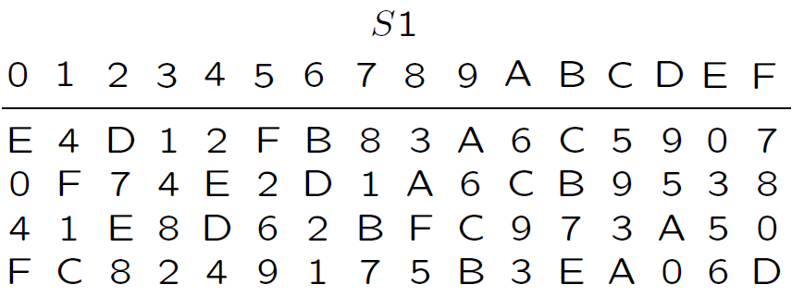
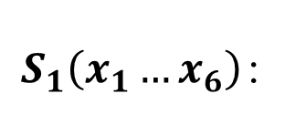
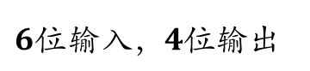
S-Box是非差分均匀的
DES: 差分密码分析
考虑一个S-box的差分现象：
$$S_{1}（x_{1}…x_{6}）：$$
对于输入S盒的6比特的(x, x∗)值对，一共有多少种可能？
$$6位输入，4位输出$$
64² = 4096
输入值对的差分为x’= x⊕ x∗
差分值可能有多少种？
2⁶= 64
对于其4比特输出值，y=S(x), y∗= S(x∗)，以及y’=y⊕ y∗ =S(x)⊕ S(x∗)
输出差分值有多少种可能？
2⁴= 16

Slide 145
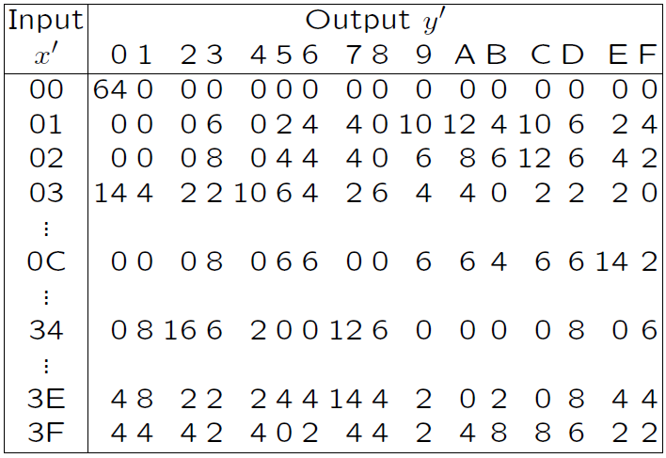
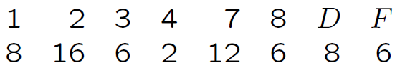
S1 的差分分布表
DES: 差分密码分析
后面的行：
例如，当 x’= 01 时, 6个可能的y’中有5个值:0, 1, 2, 4, 8呈现0可能次数，就是说不出现。
A 出现的概率是12/64
9 和C 出现的概率是10/64
这就是说，S1呈现出很强的不均匀分布
这种差分不均匀性对于所有的S盒S1, S2, . . . , S8都有体现
6比特的差分输入x’有64个值：00-3F(16进制，10进制是0-63)
4比特的差分输出y’有16个值：0-F(16进制，10进制是0-15)
可以看到：第一行除第一列外全为0，因为当x’= x⊕ x∗ = 0，同样的输入出现了两次，因此其输出y’=y⊕ y∗ = 0
考虑输入异或值为34时，可能的输出异或是：
其中：34→4有两种可能，这种输入对是成双的，即：(α, β)和 (β, α)
０
.
.
.
.
.
.
.
.
.
６３
=2⁶-1
出现的次数

Slide 146
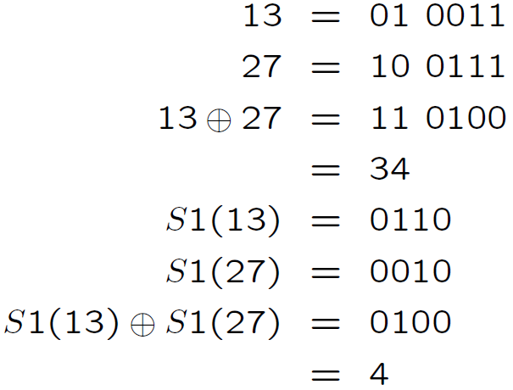
对S1构建差分表，发现当输入是13 和27 时(只看后面的6位)：
146

Slide 147
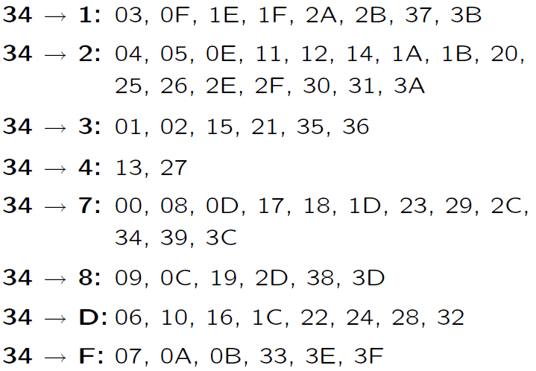
列出S1中输入异或值为34的可能的输入值：
147

Slide 148
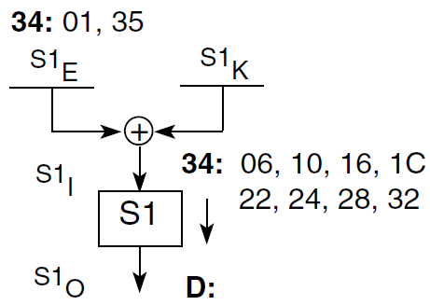
确定密钥的原理-１
假设已知E盒的两个输出是01和35，其异或的结果是34，经过S1之后输出异或的结果是D。查S1的差分分布表，得到输入异或为34，输出异或为D时，可能的输入：
148

Slide 149
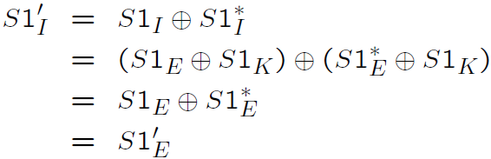
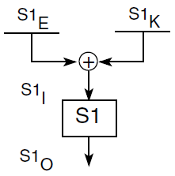
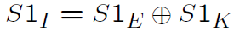
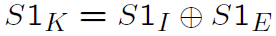
确定密钥的原理-２
实际上，输入异或的结果是34，与密钥无关，这是因为：
因为
所以
149

Slide 150
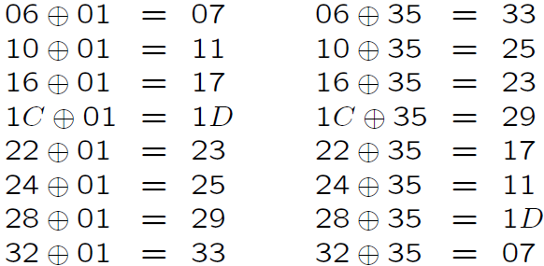
确定密钥的原理-３
这样就得到：
所以，可能的密钥就是
150

Slide 151
DES: 线性密码分析
线性密码分析：用一个线性表达式来近似表示加密算法的一部分，该线性表达式是关于模2的操作。
破解DES: 2⁴³个已知明文
DES对线性密码分析的抵抗力稍弱

Slide 152
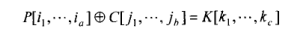
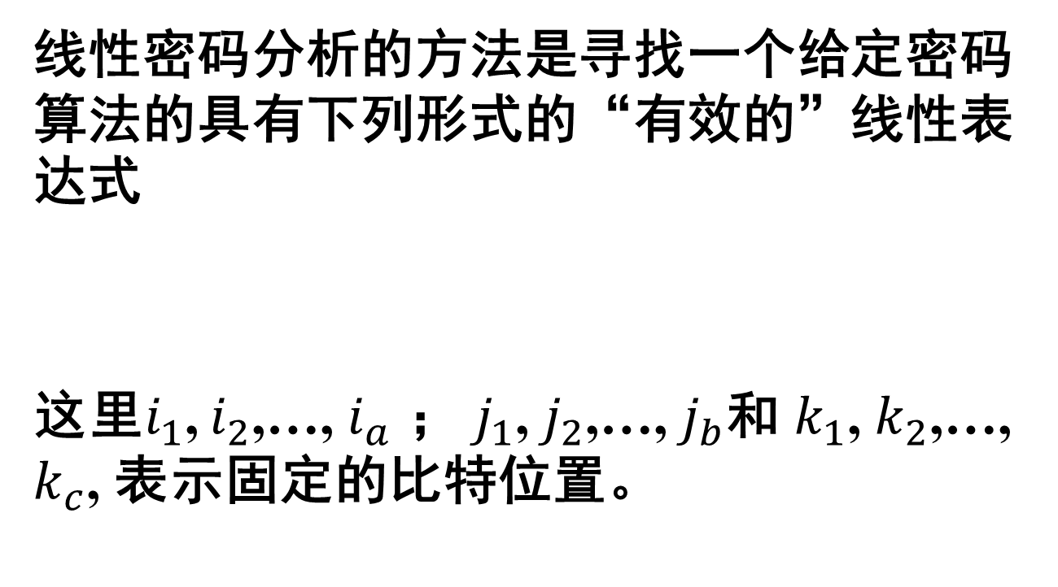
线性密码分析的基本方法
线性密码分析的方法是寻找一个给定密码算法的具有下列形式的“有效的”线性表达式
这里$i_{1}$, $i_{2}$,…, $i_{a}$ ； $j_{1}$, $j_{2}$,…, $j_{b}$和 $k_{1}$, $k_{2}$,…, $k_{c}$, 表示固定的比特位置。

Slide 153
线性密码分析的基本方法
分组密码的最佳线性逼近式的寻找, 归结为每轮线性逼近式的寻找, 而每轮的变换中, 除了非线性变换(即S-盒)部分, 线性部分是自然的线性关系, 也就是说, 每轮线性逼近式的寻找, 只需寻求S-盒部分的最佳线性逼近式.

Slide 154
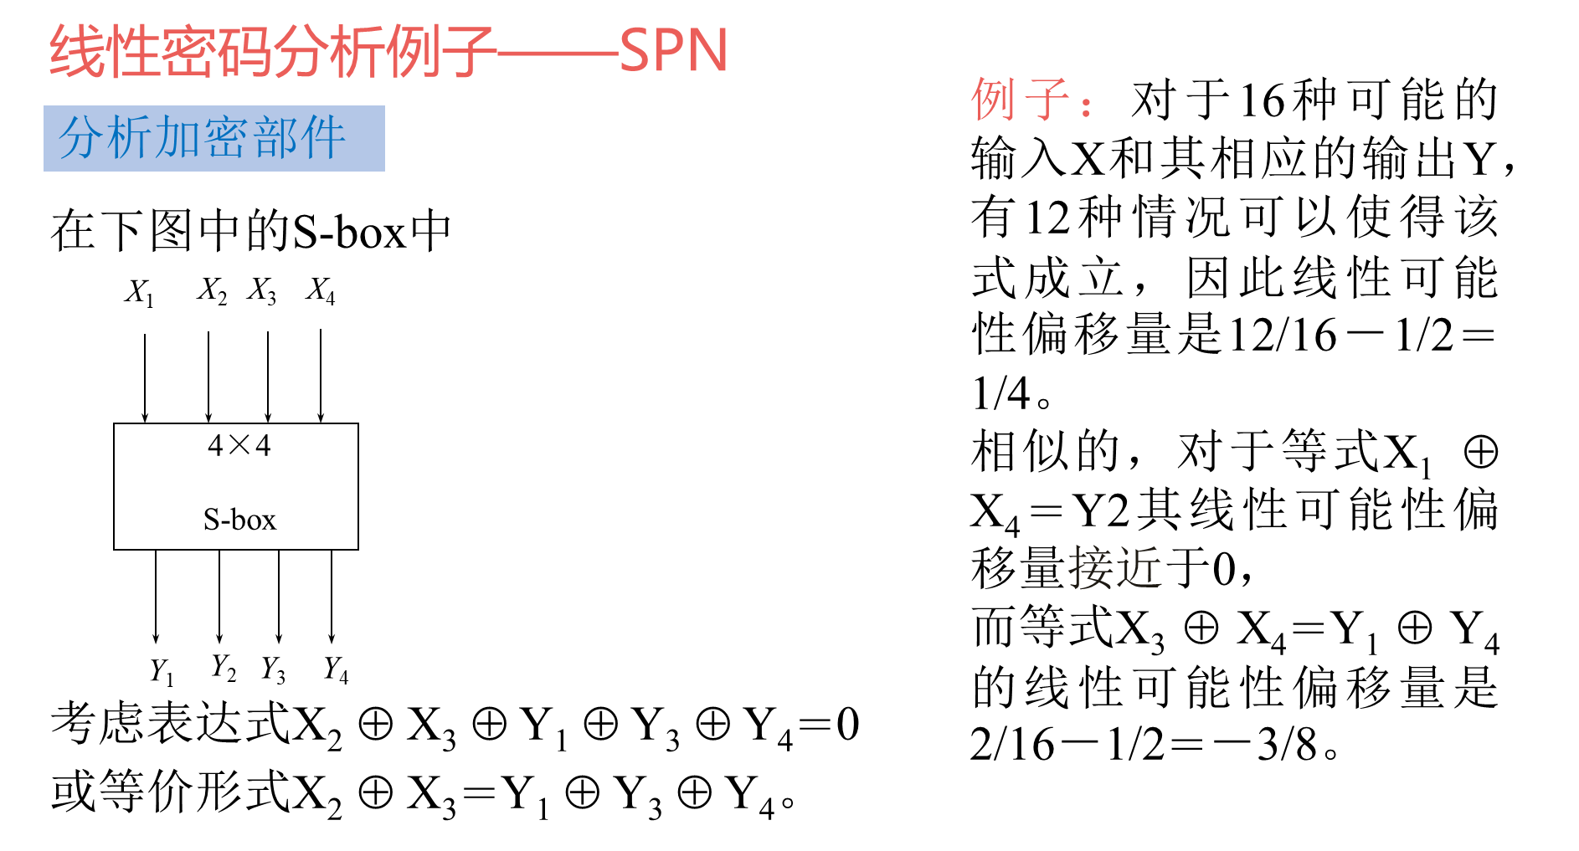

Slide 155
DES 例子
DES例子-文件

Slide 156
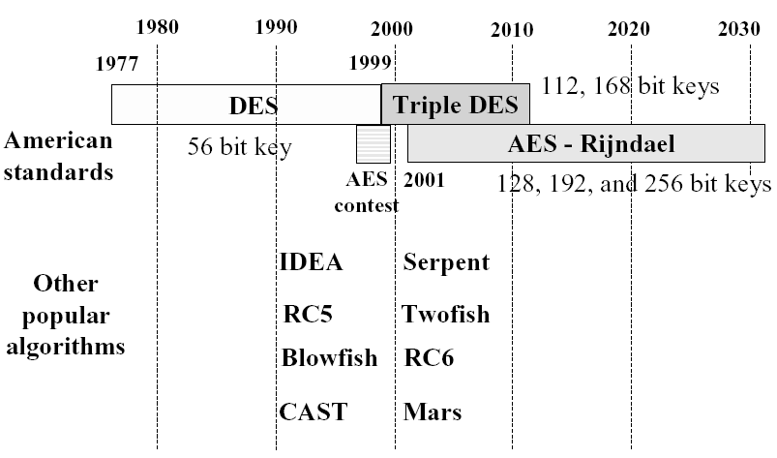
对称加密算法的演化

Slide 157
三重DES
2.2.2
三重DES (Triple DES)是Tuchman提出的，并在1985年成为美国的一个商用加密标准[RFC 2420]。三重DES使用两个或三个密钥，执行三次DES算法。

Slide 158
三重DES
使用3个密钥并且执行三次DES算法，按照加密－解密－加密的顺序执行获得密文：
C=E_{K3}(D_{K2}(E_{K1}(P)))
K₁
K₂
K₃
明文
密文
E
D
E
加密

Slide 159
三重DES
解密时使用这些密钥反向执行相同的操作，使用3个密钥并且执行三次DES算法，按照解密－加密－解密的顺序执行获得明文：
P=D_{K1}(E_{K2}( D_{K3}(C)))
假设P为明文，C为密文，E_{k}（X）表示使用密钥k加密X，
D_{k}（Y）表示使用密钥k解密Y
K₃
K₂
K₁
密文
明文
D
E
D
解密

Slide 160
三重DES
3DES的有效密钥长度是：56×3＝168位
3DES可以简化使用两个密钥，即k1=k3，这样所提供的密钥长度是：56 ×2=112位

Slide 161
其它加密算法
IDEA(International Data Encryption Algorithm,国际数据解密算法)
RSA (Ron Rivest、Adi Shamirh和LenAdleman,公钥加密算法)
AES（Advanced Encryption Standard，高级加密标准）
ECC（Elliptic Curves Cryptography，椭圆曲线密码算法）
NTRU（Number Theory Research Unit）

Slide 162
IDEA简介
IDEA（International Data Encryption Algorithm，国际数据解密算法）是瑞士联邦理工学院的中国学者赖学嘉与著名的密码学专家James Massey等人提出的加密算法，在密码学中属于数据块加密算法（Block Cipher）类。IDEA使用长度为128位的密钥，数据块大小为64位。从理论上讲，IDEA属于强加密算法，至今还没有出现对IDEA进行有效攻击的算法。
早在1990年，赖学嘉等人在EuroCrypt’90年会上提出了PES（Proposed Encryption Standard，分组密码建议）。在EuroCrypt’91年会上，赖学嘉等人又提出了PES的修正版IPES（Improved PES）。目前IPES已经商品化，并改名为IDEA。IDEA已由瑞士的Ascom公司注册专利，以商业目的使用IDEA算法必须向该公司申请许可，因此其推广受到限制。

Slide 163
IDEA简介
分组长度64bits, 密钥长度128bits
同一算法即可以加密，也可用于解密
只需要简单的混合运算
异或
模2¹⁶加
模2¹⁶＋1乘
软件实现IDEA比DES快两倍
安全性：
赢得彩票头等奖并在同一天被闪电杀死的可能性1/2⁵⁵

Slide 164
RSA简介
RSA公钥加密算法是1977年由Ron Rivest、Adi Shamirh和LenAdleman在MIT（美国麻省理工学院）开发的，1978年首次公布。RSA是目前最有影响的公钥加密算法，它能够抵抗到目前为止已知的所有密码攻击，已被ISO推荐为公钥数据加密标准。
RSA算法基于一个十分简单的数论事实：将两个大素数相乘十分容易，但是想要对其乘积进行因式分解却极其困难，因此可以将乘积公开作为加密密钥。
公开密钥密码体制，是由Whitfield Diffie 和Martin Hellman 1976年在国际计算机会议上首次提出来的，并进一步阐述了非对称密钥的思路：加密使用专门的加密密钥，解密使用专门的解密密钥；从其中一个密钥不可能导出另外一个密钥；使用选择明文攻击不能破解出加密密钥。

Slide 165
RSA的缺点
产生密钥很麻烦，受到素数产生技术的限制，因而难以做到一次一密
运行速度慢
为保证安全性，n 至少也要 600 bits 以上，使运算代价很高，尤其是速度较慢，较对称密码算法慢几个数量级，一般来说只用于少量数据加密；
随着大数分解技术的发展，这个长度还在增加，不利于数据格式的标准化。目前，SET( Secure Electronic Transaction，安全电子交易)协议中要求CA采用比特长的密钥

Slide 166
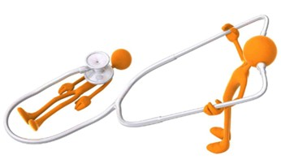
DES及3DES的缺陷
软件运行慢
使用64比特分组，较小
需要新的更快更安全加密算法！

Slide 167
高级加密标准AES
2.2.3
1997年4月15日，（美国）国家标准技术研究所（NIST ）发起征集高级加密标准（ Advanced Encryption Standard）AES的活动，活动目的是确定一个非保密的、可以公开技术细节的、全球免费使用的分组密码算法，作为新的数据加密标准。
对AES的基本要求是：
比三重DES快、至少与三重DES一样安全、数据分组长度为128比特、密钥长度为128/192/256比特

Slide 168
高级加密标准AES
2.2.3
比利时密码学家 Joan Ｄaemen 博士和 Vincent Rijmen博士
Rijndael算法
Rijndael是由Daemen和Rijmen早期所设计的Square改良而来；而Square则是由SHARK发展而来。

Slide 169
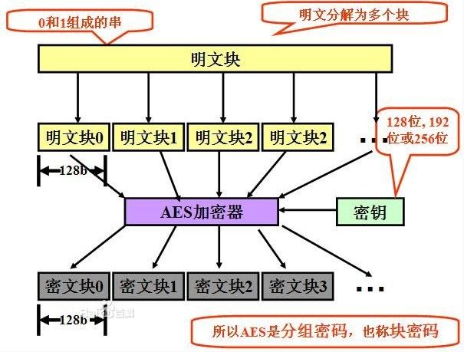

Slide 170
表 1. 分组长度和密钥长度的不同取值
分组长度（bit）
128
密钥长度（bit）
128
192
256

Slide 171
轮数（Round）的不同取值
轮数（Round） | Key Length=128 | Key Length=192 | Key Length=256
Block Length=128 | 10 | 12 | 14

Slide 172
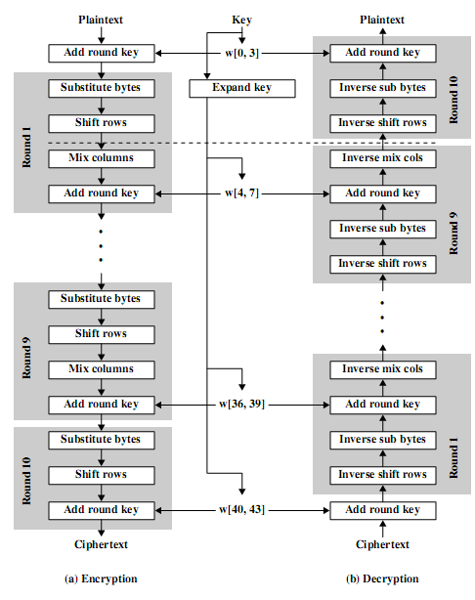
AES 的加密和解密

Slide 173
左右不对称，每步均可逆
并非Feistel结构，而为SPN结构
迭代的次数也并非16轮
最后一轮不一样：没有列混合
AES 的加密和解密

Slide 174
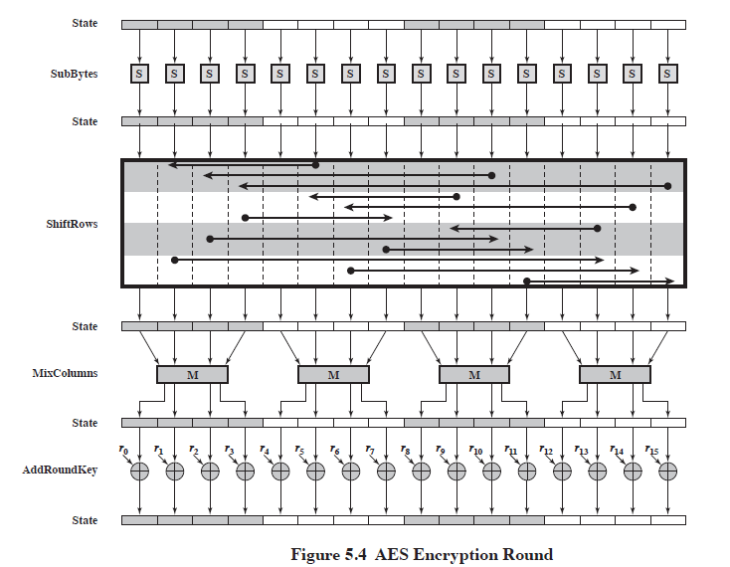
一些相关的的术语定义和表示

Slide 175
一些相关的的术语定义和表示
状态（State）：密码运算的中间结果称为状态。
State的表示：状态用以字节为基本构成元素的矩阵阵列来表示，该阵列有4行，列数记为Nb。
Nb=分组长度（bits）÷ 32 。Nb可以取的值为4，对应的分组长度为128 bits。
密码密钥（Cipher Key）的表示： Cipher Key类似地用一个4行的矩阵阵列来表示，列数记为Nk。
Nk=密钥长度（bits）÷32。 Nk可以取的值为4，6，8，对应的密钥长度为128， 192， 256 bits。

Slide 176
AES 算法加密部分的实现
明文分组和密钥的组织排列方式
0 | 1 | 2 | 3 | 4 | 5 | 6 | 7 | 8 | 9 | 10 | 11 | 12 | 13 | 14 | 15
0 | 4 | 8 | 12
1 | 5 | 9 | 13
2 | 6 | 10 | 14
3 | 7 | 11 | 15
以明文分组为128bits为例组成的阵列

Slide 177
以密钥分组为128bits、192bits 、256bits为例组成的阵列
0 | 4 | 8 | 12
1 | 5 | 9 | 13
2 | 6 | 10 | 14
3 | 7 | 11 | 15
0 | 4 | 8 | 12 | 16 | 20
1 | 5 | 9 | 13 | 17 | 21
2 | 6 | 10 | 14 | 18 | 22
3 | 7 | 11 | 15 | 19 | 23
0 | 4 | 8 | 12 | 16 | 20 | 24 | 28
1 | 5 | 9 | 13 | 17 | 21 | 25 | 29
2 | 6 | 10 | 14 | 18 | 22 | 26 | 30
3 | 7 | 11 | 15 | 19 | 23 | 27 | 31

Slide 178
当Nb=6时的状态和Nk=4时的密钥布局
a0,0 | a0,1 | a0,2 | a0,3 | a0,4 | a0,5
a1,0 | a1,1 | a1,2 | a1,3 | a1,4 | a1,5
a2,0 | a2,1 | a2,2 | a2,3 | a2,4 | a2,5
a3,0 | a3,1 | a3,2 | a3,3 | a3,4 | a3,5
K0,0 | K0,1 | K0,2 | K0,3
K1,0 | K1,1 | K1,2 | K1,3
K2,0 | K2,1 | K2,2 | K2,3
K3,0 | K3,1 | K3,2 | K3,3
Nb = 6
Block Length = 192 bits
Nk = 4
Key Length = 128 bits

Slide 179
分组长度和密钥长度均为128 bits时的AES加密算法框图
Plain
Text
Data / Key
Addition
Rnd
0
Rnd
1
Rnd
8
Final
Rnd
Key
Schedule
Cipher
Text
Key

Slide 180
用伪代码表示的AES轮变换
一般的轮变换
Round(State, RoundKey)
{
ByteSubstitution;
ShiftRows;
MixColumn;
AddRounKey;
}
结尾轮变换
FinalRound(State, RoundKey)
{
ByteSubstituion;
ShiftRows;
AddRoundKey;
}

Slide 181
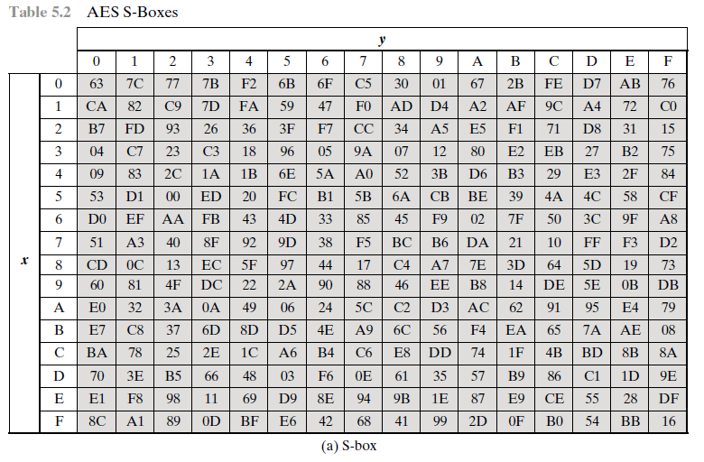
ByteSubstitution(字节替代) S盒

Slide 182
ByteSubstitution(字节替代) S盒
字节的高4位作为行值，低4位作为列值。
0x95 → 0x2A

Slide 183
ByteSubstitution(字节替代) S盒
① S 盒变换是 AES 的唯一非线性变换，是 AES 安全的关键。
② AES 使用 16 个相同的 S 盒， DES 使用 8 个不相同的 S 盒。
③ AES 的 S 盒有 8 位输入,8 位输出， DES 的 S 盒有 6 位输入,4 位输出。
8
6
S 盒 (AES)
S 盒 (DES)
8
4

Slide 184
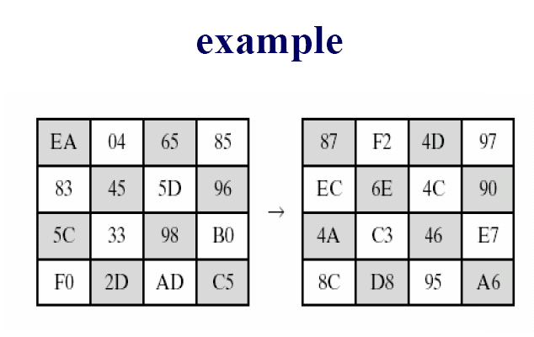
ByteSubstitution(字节替代) S盒

Slide 185
ByteSubstitution(字节替代) S盒构造
包括3个步骤。
1. 初始化
2. 在有限域GF(2⁸)上求乘法逆，“0”映射到它自身。
3. 在GF(2⁸)上进行仿射变换。

Slide 186
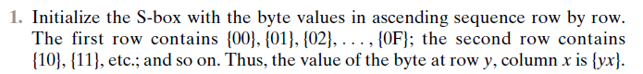
ByteSubstitution(字节替代) S盒构造

Slide 187
ByteSubstitution(字节替代) S盒构造
2.求乘法逆
首先，将字节看作 GF(2⁸) 上的元素，映射到自己的乘法逆元， '00' 映射到自己。

Slide 188
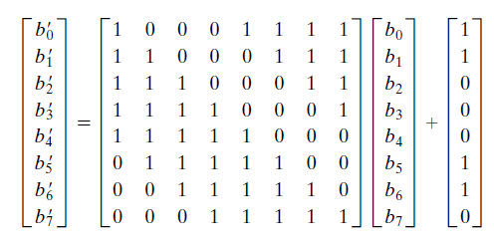
ByteSubstitution(字节替代) S盒构造
3.仿射变换

Slide 189
ByteSubstitution(字节替代) S盒构造
注意：
① S 盒变换的第一步是把字节的值用它的乘法逆来代替，是一种非线性变换。
②由于系数矩阵中每列都含有 5 个1，这说明改变输入中的任意一位，将影响输出中的 5 位发生变化。
③由于系数矩阵中每行都含有 5 个1，这说明输出中的每一位，都与输入中的 5 位相关
雪崩效应

Slide 190
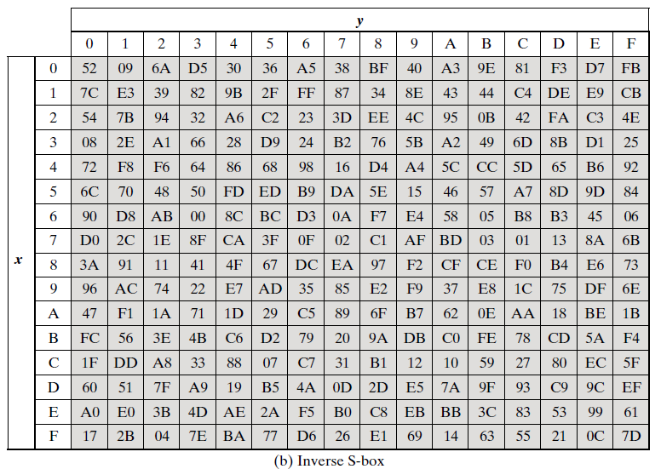
ByteSubstitution(字节替代) 逆S盒
字节的高4位作为行值，低4位作为列值。
0x2A → 0x95

Slide 191
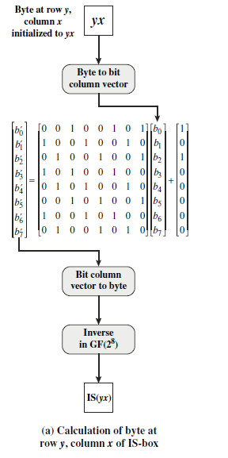
ByteSubstitution(字节替代) 逆S盒构造

Slide 192
ShiftRows(行移位)
在ShiftRows变换中，状态阵列的后3行循环移位不同的偏移量。第1行循环移位1字节，第2行循环移位2字节，第3行循环移位3字节。

Slide 193
ShiftRows(行移位)
0 | 4 | 8 | 12
1 | 5 | 9 | 13
2 | 6 | 10 | 14
3 | 7 | 11 | 15
0 | 4 | 8 | 12
5 | 9 | 13 | 1
10 | 14 | 2 | 6
15 | 3 | 7 | 11
循环左移1字节
循环左移2字节
循环左移3字节

Slide 194
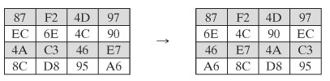
ShiftRows(行移位)

Slide 195
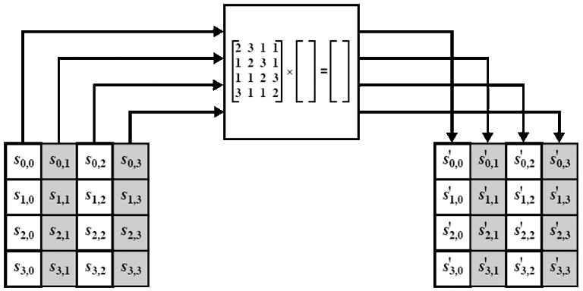
MixColumn(列混合)
正向列混合变换
对每列独立进行操作
变换中的乘法定义在GF(2⁸)上的，模(11B)₁₆；加法定义为异或
相当于将State每列视为一个系数在GF(2⁸)上的四次多项式，将其乘上a(x)=(03)₁₆x³+(01)₁₆x²+(01)₁₆x+(02)₁₆，再模(x⁴+1)

Slide 196
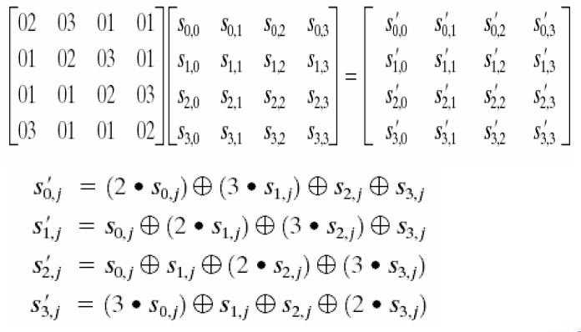
MixColumn(列混合)

Slide 197
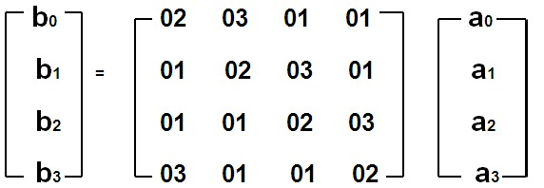
MixColumn(列混合)
将状态的列看作是有限域GF(28)上的多项式a(x)，与多项式c(x) = 03 x3 + 01 x2 + 01 x +02相乘(模x4＋1)。
令b(x) = c(x) × a(x)，写成矩阵形式为：

Slide 198

MixColumn(逆向列混合)

Slide 199
MixColumn 这一运算作用在每一列上
A0,0 | A0,1 | A0,2 | A0,3
A1,0 | A1,1 | A1,2 | A1,3
A2,0 | A2,1 | A2,2 | A2,3
A3,0 | A3,1 | A3,2 | A3,3
B0,0 | B0,1 | B0,2 | B0,3
B1,0 | B1,1 | B1,2 | B1,3
B2,0 | B2,1 | B2,2 | B2,3
B3,0 | B3,1 | B3,2 | B3,3
× C(X)

Slide 200
AddRoundKey(轮密钥加)
将轮密钥与状态按比特异或。轮密钥是通过Key Schedule过程从密码密钥中得到的，轮密钥长度等于分组长度。

Slide 201
A0,0 | A0,1 | A0,2 | A0,3
A1,0 | A1,1 | A1,2 | A1,3
A2,0 | A2,1 | A2,2 | A2,3
A3,0 | A3,1 | A3,2 | A3,3
K0,0 | K0,1 | K0,2 | K0,3
K1,0 | K1,1 | K1,2 | K1,3
K2,0 | K2,1 | K2,2 | K2,3
K3,0 | K3,1 | K3,2 | K3,3
＋
B0,0 | B0,1 | B0,2 | B0,3
B1,0 | B1,1 | B1,2 | B1,3
B2,0 | B2,1 | B2,2 | B2,3
B3,0 | B3,1 | B3,2 | B3,3
A3,3 ＋ K3,3 ＝ B3,3 (mod 2)

Slide 202


Slide 203
AES 的密钥调度
密钥调度包括两个部分：密钥扩展和轮密钥选取。
密钥bit的总数＝分组长度×（轮数Round＋1）例如当分组长度为128bits和轮数Round为10时，轮密钥长度为128×(10＋1)＝1408bits。
将密码密钥扩展成一个扩展密钥。
从扩展密钥中取出轮密钥：第一个轮密钥由扩展密钥的第一个字节，第二个圈密钥由接下来的4字节字组成，以此类推。

Slide 204
密钥扩展
K0,0 | K0,1 | K0,2 | K0,3
K1,0 | K1,1 | K1,2 | K1,3
K2,0 | K2,1 | K2,2 | K2,3
K3,0 | K3,1 | K3,2 | K3,3
K0 | K1 | K2 | K3
+
K0 | K1 | K2 | K3 | K4 | K5 | K6 | K7
+
+

Slide 205

密钥扩展

Slide 206
Key expansion
4 =< i < 4 ( Rnd + 1 )
Wi-4
Wi-3
Wi-2
Wi-1
Byte
Rotate
Byte
Substituion
Rcons
+
+
Wi
i mod 4 != 0
i mod 4 = 0
Notes:
a one-byte left circular rotation

Slide 207

字循环：四个字节左循环一个字节

Slide 208
K0 | K1 | K2 | K3 | K4 | K5 | K6 | K7
Byte
Substitution
ByteRotate
+
Rcon

Slide 209
轮密钥选取
K0 | K1 | K2 | K3 | K4 | K5 | K6 | K7 | K8 | K9 | K10 | K11 | K12
轮密钥0
轮密钥1
轮密钥2

Slide 210
AES的特点
有较好的数学理论作为基础
不属于Feistel结构，加密、解密相似但不对称
分组长度一般为128位，密钥长度支持128/192/256位密
进行4个不同的步骤，一个移位，3个替换
字节替换
行移位
列混合
轮密钥加

Slide 211
AES的特点
结构简单、速度快
只有轮密钥加步骤使用了密钥，轮密钥加步骤本身并不强大
每一步都简单可逆
解密算法按相反的顺序使用扩展密钥，但与加密算法不同
如果4 个步骤都可逆，则容易证明解密确实能够恢复明文
加密和解密的最后一轮都只包含3 个步骤

Slide 212
AES例子
AES例子-文件

Slide 213
思考解答
1. DES算法的入口参数有3个：Key、Data和Mode
Key为8个字节共64位，是DES算法的工作密钥
Data也为8个字节64位，是要被加密或被解密的数据
Mode为DES的工作方式，有两种：加密或解密
2. NTRU（Number Theory Research Unit）
数论研究单元
3. 为什么3DES的中间部分是解密而不是加密？
3DES加密过程中的第二步使用的解密没有密码方面的意义。它的唯一好处是让3DES的使用者能够解密原来单重DES使用者加密的数据

Slide 214
流密码与分组密码比较
原理不同
流密码比分组密码快（现在速度已经差不多）
流密码比分组密码代码少
流密码的密钥不能重复，而分组密码可以

Slide 215
背后的数学思路
对称分组加密的数学模型：随机映射
明文空间M
密文空间C
m₁,m₂,m₃,…,m₂^{n}
双射

Slide 216
背后的数学思路
对称分组加密的数学模型：随机映射
明文空间M
密文空间C
m₁,m₂,m₃,…, m₂^{n}
密钥key就是其中的一种映射关系！

Slide 217
背后的数学思路
对称分组加密的数学模型：随机映射
明文空间M
密文空间C
m₁,m₂,m₃,…, m₂^{n}
有多少种可能的映射？
2^{n}!（阶乘）

Slide 218
背后的数学思路
对称分组加密的数学模型：随机映射
明文空间M
密文空间C
m₁,m₂,m₃,…, m₂^{n}
所有可能的映射：2^{n}!
密钥长度为:

Slide 219
背后的数学思路
对称分组加密的数学模型：随机映射
所有可能的映射为2^{n}!
密钥长度为:
将密钥k保存为一张表，表示一种映射。表太大，不实用！
因此，香农提出将明文分割，构建多个小的随机映射表！

Slide 220
背后的数学思路
对称分组加密的数学模型：随机映射
构建多个小的随机映射表：
明文长度为128bit，直接随机映射，表大小为128x2¹²⁸
分割为16块，每块长度为8bit，所需表大小为16x8x2⁸

Slide 221
背后的数学思路
对称分组加密的数学模型：随机映射
因此，在对称分组加密算法中，都有多个小的映射表，即为S盒。
但切分为多个小的随意映射，并不能保证整体还是随机映射，因此香农提出置换操作，扰乱字节顺序。置换操作即为P操作。

Slide 222
背后的数学思路
对称分组加密的数学模型：随机映射
注意：在实际的算法中，先将明文和密钥进行相关运算（如异或），再进行映射。映射表是固定的。
原因：由密钥动态生成映射表不现实，无法实用。所以用固定的映射表，表的输入是动态的。

Slide 223
第二章 对称加密和消息机密性
2
2.1
对称加密原理
2.2
对称分组加密算法
2.3
随机数和伪随机数
2.4
流密码和RC4
2.5
分组密码工作模式

Slide 224
分组密码工作模式
2.5
分组密码一次处理一个数据分组
在DES 和3DES 中，分组长度是b=64 比特.
在AES中，分组长度是b=128 比特
对于较长的明文，需要将明文分解成n比特的分组(需要的话还要填充最后一个分组)

Slide 225
分组密码工作模式
2.5
实际当中存在很多问题。。。
明文：“不要不要”、“非常感谢”
2个汉字为一个分组，进行加密。

Slide 226
分组密码工作模式
2.5
加密结果1
加密结果2
相同明文对应相同密文！
这是非常不安全的！

Slide 227
分组密码工作模式
电子密码本模式（ECB-Electronic Code Book）
密码分组连接模式 （CBC-Cipher Block Chaining）
密码反馈模式（CFB-Cipher text Feedback）
计数器模式（ CTR-Counter mode）

Slide 228
电子密码本模式 ECB
2.5.1
最简单的加密模式即为电子密码本（Electronic codebook，ECB）模式。
需要加密的消息按照块密码的块大小被分为数个块，并对每个块进行独立加密。

Slide 229

ECB特点

Slide 230

电子密码本模式 ECB
2.5.1

Slide 231
分组链接模式 CBC
2.5.2
1976年，IBM发明了密码分组链接（CBC，Cipher-block chaining）模式
原理：在CBC模式中，每个明文块先与前一个密文块进行异或后，再进行加密。在这种方法中，每个密文块都依赖于它前面的所有明文块。同时，为了保证每条消息的唯一性，在第一个块中需要使用初始化向量
若第一个块的下标为1，则CBC模式的加密过程为
解密过程为

Slide 232
分组链接模式 CBC
加密输入是当前明文分组和前一密文分组的异或，形成一条链
使用相同的密钥，这样每个明文分组的加密函数输入与明文分组之间不再有固定的关系

Slide 233
CBC模式: IV
IV: Initialization vector，初始向量
任一随机数（CBC，其它模式不要求随机数），只能使用一次（所有模式）
可由发送方生成IV，然后随第一个密文一起发送给接收方
发送时可以为明文

Slide 234

CBC模式特点

Slide 235
CBC模式的优缺点
明文的重复排列不会反映在密文中
如果明文分组中的一位出错，将影响该分组的密文及其以后的所有密文分组。
在一定程度上能防止数据篡改
但是如果密文序列中丢失1位，那么所有后续分组要移动1位，并且解密将全部错误

Slide 236
CBC模式的缺点
加密的消息的长度只能是分组长度的倍数，不是任意长度的消息
以DES为例，必须等到每8个字节都接受到之后才能开始加密，否则就不能得到正确的结果
这在要求实时性比较高的时候就显得不合适了

Slide 237
密码反馈模式 CFB
2.5.3
是一种将对称分组加密转化成流密码的技术，不再要求报文被填充成整个分组，可以实时运行，如果要传输一个字符流，每个字符都可以使用面向字符的流密码立刻加密和传输。
加密：加密函数的输入是一个b位的移位寄存器，值为初始向量IV。加密函数高端s位与明文P1的第一单元异或，产生s位密文C1进入移位寄存器低端，继续加密，与P2输入异或，如此重复直到所有明文单元都完成加密。
解密：采用相同方案，但是使用加密函数而非解密函数。

Slide 238

CFB加密
加密模块的输入是一个b个比特的移位寄存器，初始值设定为某初始向量(IV )
加密模块输出的最左边(最高) s 比特和明文P₁的第1 个单元进行异或，产生密文C₁ 的第1 个单元，然后传输。
移位寄存器的内容都左移s 比特，同时将C₁放在移位寄存器的最右边〈最低) s 比特。
持续直到所有明文单元都已被加密。

Slide 239
CFB加密
解密时，使用同样的方案
不同的是将接收到的密文单元和加密模块的输出进行异或得到明文单元
注意这里使用的是加密函数，而不是解密函数

Slide 240
CFB模式的优点和局限
当数据以位或字节形式到达时使用都是适当的
在加密解密两端都需要用分组加密器
明文发生错误时，错误会传播
如果其中有一个字节的密文在传输的时候发生错误（即使是其中的一位），那么它出现在移位寄存器期间解密的8个字节的数据都会得不到正确的解密结果，当然，这8个字节过去之后，依然可以得到正确的解密结果
该模式也是比较浪费的，因为在每轮加解密中都丢弃了大部分结果,s 通常为一字节（8 位）

Slide 241
计数器模式 CTR
2.5.4
CTR模式（Counter mode，CM）也被称为ICM模式（Integer Counter Mode，整数计数模式）和SIC模式（Segmented Integer Counter）
CTR通过递增一个加密计数器以产生连续的密钥流，其中，计数器可以是任意保证不产生长时间重复输出的函数，但使用一个普通的计数器是最简单和最常见的做法
由于加密和解密过程均可以进行并行处理，CTR适合运用于多处理器的硬件上

Slide 242



Slide 243


Slide 244


Slide 245
CTR的优点
预处理： 算法和加密盒的输出不依靠明文和密文的输入，加密算法将仅仅是一系列异或运算，这将极大地提高吞吐量。
高效:可以做并行加密,允许同时处理多块明文 / 密文
硬件效率
软件效率
随机存取：第 i 块密文的解密不依赖于第 i-1 块密文，提供很高的随机访问能力
简单：仅要求实现加密算法，但不要求实现解密算法。对于 AES 等加/解密本质上不同的算法来说，这种简化是巨大的
安全

Slide 246

破 译

Slide 247
穷举攻击：密码分析者用试遍所有密钥的方法来破译密码。
对抗方法：增加密钥的数量或者增加加密（解密）算法的复杂性。
统计分析攻击：密码分析者通过分析明文和密文的统计规律来破译密码。
对抗方法：设法使明文的统计特性不带入密文。
数学分析攻击：密码分析者通过数学分析的方法来破译密码，如差分分析、线性分析等。
对抗方法：设计具有坚实数学基础和足够复杂的密码系统。

Slide 248
课后编程练习（不用交作业）
在C/C++/Java/Python中，调用AES算法，实现文件的加解密
考虑分组工作模式

Slide 249
课后练习（选做）
实现AES算法
将自己实现的算法同OpenSSL中的算法实现进行对比

Slide 250
输出反馈模式 OFB
2.5.5
输出反馈模式（Output feedback, OFB）可以将块密码变成同步的流密码
产生密钥流的块，然后将其与平文块进行异或，得到密文
与其它流密码一样，密文中一个位的翻转会使平文中同样位置的位也产生翻转
许多错误校正码，例如奇偶校验位，即使在加密前计算而在加密后进行校验也可以得出正确结果

Slide 251

由于XOR操作的对称性，加密和解密操作是完全相同的

Slide 252


输出反馈模式 OFB

Slide 253
OFB特点
优点是：错误传播小，当前明文分组的错误不会影响后继的密文分组；且密文中的1比特错误只导致明文中的1个错误；消息长度是任意的。
OFB模式的缺点是：密文篡改难于检测
适合传输语音图像

Slide 254


分组密码的操作模式小结

Slide 255
何谓“计算安全”
破解密文的代价超出被加密信息的价值
破解密文需要的时间超出信息的有用寿命
符合上述条件之一或全部，成为是计算安全的。

Slide 256
谢 谢！

